Slide 1
Python常用模組語言介紹
盧德晏 著
指導教授：丁建均
2020年9月

Slide 2
Python常用模組語言介紹
目錄(Content)
一、Python模組簡介
二、Python—音訊檔Input and Output
三、Python—計時工具—使用time模組
四、Python—影像input and output
Python—影像input and output – 使用opencv
Python—影像input and output – 使用matplotlib
五、Python—Video read and write
六、Python—在shell指令框使用函式

Slide 3
七、Python—Numpy的多維陣列運算功能
Python—矩陣Transpose
Python—矩陣相乘
Python—反矩陣
Python—單位矩陣
Python—矩陣Trace, diag
Python—四捨五入
Python—floor, ceil
Python—np.where(條件選取)
Python—常用常數
Python—分割點
Python—常用函數
Python—多項式
Python—常用語法
Python—統計函數
Python—線性代數
八、 Python—Sympy —符號運算功能
Python—Limit
Python—Differential
Python—Integral
Python—Solve equation

Slide 4
九、Python—Scipy
Python—Derivative
Python—Numerical Integral
Python—FFT
Python—STFT
Python—load and save mat.
十、 Python—Matplotlib
Python—繪圖
Python—灰階圖顯示Method.1---imshow
Python—灰階圖顯示Method.2---pcolormesh
十一、 Jypyter
Python—Jupyter—介面介紹
Python—Jupyter—介面功能
Python—Jupyter—快捷鍵
Python—Jupyter and Shell—比較表
十二、 Pandas
Python—Pandas—Series
Python—Pandas—DataFrame

Slide 5
十三、Python—read and write Excel .CSV
Python—Pandas—read and write Excel.CSV
Python—csv—read and write Excel.CSV
Python—csv and pandas—比較表
<Python Module Reference> :
Numpy : https://numpy.org/doc/stable/reference/
Scipy : https://docs.scipy.org/doc/scipy/reference/
Matplotlib : https://matplotlib.org/3.3.1/users/index.html
OpenCV : https://opencv-python-tutroals.readthedocs.io/en/latest/
Sympy : https://docs.sympy.org/latest/index.html
Pandas : https://pandas.pydata.org/docs/user_guide/index.html#user-guide
Jupyter : https://jupyter-notebook.readthedocs.io/en/stable/notebook.html

Slide 6
Python模組簡介
標準庫(不用透過pip install來安裝) : os , sys , time , csv……
Python
額外庫(需透過pip install來安裝) : numpy , sympy , pandas , matplotlib , scipy , jupyter , cv2 , soundfile , sounddevice , tensorflow , pytorch , sciKit-learn , keras …….
<note> :
1.繪圖模組 : matplotlib
2.影像、聲音、video模組 : cv2、soundfile、 sounddevice
3.Excel資料模組 : pandas , csv
4.計時模組 : time
5.系統等處理模組 : os , sys
6.數值資料分析、科學統計工具 : numpy 、scipy
7.編輯程式介面模組 : jupyter
<note> : 常見機器學習模組
tensorflow , pytorch , sciKit-learn , keras

Slide 7
Python—音訊檔Input and Output
讀取read (.wav) 、寫入write音訊檔(.wav)、播放play音訊檔(.wav)
<Step.1> 讀取(read)和寫入(write)音訊檔模組安裝:
需在指令框cmd的python的目錄下安裝此模組scipy或者soundfile，並在cmd框打入安
裝指令 :
即可安裝模組完成。(詳細可參考Python安裝ppt)
<Step.2> 播放play音訊檔模組安裝:
需在指令框cmd的python的目錄下安裝此模組sounddevice，並在cmd框打入安裝指令 :
即可安裝模組完成。(詳細可參考Python安裝ppt)
pip install scipy
or
兩者擇一
pip install soundfile
pip install sounddevice

Slide 8
Python—音訊檔Input and Output
讀取read(.wav)和寫入write(.wav) : 使用scipy模組
以下可在Python指令框讀取(read)wav檔:
>>> from scipy.io import wavfile
>>> wav_path_fname = r'C:\Users\disp\Desktop\Python安裝\Chord.wav'
>>> [sample_rate , data] = wavfile.read(wav_path_fname )
>>>print(sample_rate , data)
>>> 印出wav的取樣頻率sample_rate和聲音的data
以下可在Python指令框寫入(write)wav檔:
>>> y=data[:,0] #對上述讀取的data取第一聲道(可能為雙聲道)
>>> save_path_name = r'C:\Users\disp\Desktop\Python安裝\test1.wav'
>>> wavfile.write(save_path_name , sample_rate , y)
wav檔的放置路徑
要加r
wav檔名
欲命名的wav檔
欲放置處理過的wav檔路徑

Slide 9
Python—音訊檔Input and Output
2. 讀取read(.wav)和寫入write(.wav) : 使用soundfile模組
以下可在Python指令框讀取(read)wav檔:
>>> import soundfile as sf
>>> wav_path_fname = r'C:\Users\disp\Desktop\Python安裝\Chord.wav'
>>> [sample_rate , data] = sf.read(wav_path_fname )
>>>print(sample_rate , data)
>>> 印出wav的取樣頻率sample_rate和聲音的data
以下可在Python指令框寫入(write)wav檔:
>>> y=data[:,1] #對上述讀取的data取第一聲道(可能為雙聲道)
>>> save_path_name = r'C:\Users\disp\Desktop\Python安裝\test1.wav'
>>> sf.write(save_path_name , y , sample_rate )
wav檔的放置路徑
wav檔名
注意:與上頁的
wavfile.write(save_path_name , sample_rate , y)
順序稍有不同
欲命名的wav檔
欲放置處理過的wav檔路徑

Slide 10
Python—音訊檔Input and Output
3. 播放play音訊wav檔(使用sounddevice模組):
以下可在Python指令框播放(play)wav檔:
# 建立一個波的資料:
>>> import numpy as np
>>> fs=10000 #sampling rate fs
# time axis (共3秒),使用numpy中的功能linspace,時間間隔為1/fs:
>>>t=np.linspace(0,3,3*fs)
#聲音函數x: (cosine , pi 都是numpy裡面的函式,因此必須使用np.cos 及 np.pi) (np.pi = $π$ = 3.1415926)
>>>x=np.cos(2*np.pi*(3200*t-300*(t**2)))
#必須加入np.asarray,寫入的檔案MP3檔才會支援此格式:
>>>x = np.asarray(x, dtype=np.int16)
#播放play聲音函數x:
>>> import sounddevice as sd
>>> sd.play(x , fs) # fs為取樣頻率
(這樣螢幕就會出現聲音了)

Slide 11
Python—音訊檔Input and Output
Reference for sounddevice & soundfile :
https://realpython.com/playing-and-recording-sound-python/#playsound
Reference for scipy.io.wavfile:
https://www.itread01.com/content/1544987582.html
https://zi.media/@yidianzixun/post/Aa7FX3

Slide 12
Python—計時工具—使用time模組
開啟New File , 打入以下指令 :
# time為Python本身就有的模組(標準庫),不用另行pip安裝
Line_1 : import numpy as np
Line_2 : from scipy.fft import fft
Line_3 : x = np.array([1.0, 2.0, 1.0, -1.0, 1.5])
#計算運算時間 :
Line_4 : from time import perf_counter
Line_5 : t1_start = perf_counter() #起始時間
Line_6 : y = fft(x)
Line_7 : t1_stop = perf_counter() #終止時間
Line_8 : print(“Elapsed time during the whole program in seconds:”, t1_stop - t1_start)
>>>開始run module
比較
<note>: MatLab計算時間使用tic 、toc
開啟New Script , 打入以下指令 :
Line_1 : x = [1,2,1,-1,1.5];
Line_2 : tic;
Line_3 : y = fft(x);
Line_4 : toc;
>>> 開始run module
兩者相減即為運算時間

Slide 13
Python—計時工具—使用time模組
補充：time.asctime() 為顯示目前時間
scipy模組中的fft運算時間

Slide 14
Python—影像input and output
常用的兩套模組工具 : openCV or matplotlib :
可選擇一個來安裝，並打入以下指令 :
pip install pip install opencv-contrib-python-headless
or
兩者擇一
pip install matplotlib
即可安裝模組完成。(詳細可參考Python安裝ppt)

Slide 15
Python—影像input and output– 使用opencv
(要先在 cmd 當中執行 pip install opencv-python)
<Step.1> : 讀取(read)影像
>>> import cv2 #cv2是opencv模組
>>> read_path = r'影像路徑及名稱'
#如果沒有r ;路徑的斜槓必須是/
(eg : "C:/Users/disp/Desktop/1.png") ;
有r就可以直接使用\ (eg : "C:\Users\disp\Desktop\1.png")
>>> img = cv2.imread(read_path, 0) #影像讀取read , 0代表顯示Grayscale
img = cv2.imread(read_path, 1) #影像讀取read , 1代表顯示BGR
# opencv儲存RGB順序為BGR, ie.
img[: , : , 0] = Blue Channel
img[: , : , 1] = Green Channel
img[: , : , 2] = Red Channel
<note>:若要把opencv讀取到的影像按照RGB順序排好,可打入以下指令:
>>> img_RGB = img[: , : , ::-1] # ::-1代表Reverse

Slide 16
Python—影像input and output– 使用opencv
<Step.2> : 顯示(show)影像:
>>> cv2.imshow('My Image', img)
# opencv將影像show出來 ,影像名稱命名為My Image (雖然opencv儲
存通道順序為BGR ,但是cv2.imshow以幫你自動轉成RGB顯示出來,
因此不用刻意Reverse再秀出來。
#然而如果把在opencv上讀取的影像img在matplotlib上顯示出來
plt.imshow(img)，則影像會顯示BGR所出來的影像，因此必須先
將opencv的img Reverse再顯現到matplotlib)，如以下指令:
>>> import matplotlib.pyplot as plt
>>> img_RGB = img[: , : , ::-1] # ::-1代表Reverse
>>> plt.imshow(img_rgb) ; plt.show() # 加上 plt.show() 才可以將圖顯示
補充：x1=x[::2] 是將 x 每兩點取一點， x1=x[::-2] 是將 x 反轉後每兩點取一點

Slide 17
Python—影像input and output– 使用opencv
RGB
BGR

Slide 18
Python—影像input and output– 使用opencv
<Step.3> : 寫入(write)影像:
>>> cv2.imwrite(r'output.jpg', img)
#將影像寫入Write (本身已儲存在自己讀取read影像的路徑path中)
# 雖然img儲存的順序是BGR, 但cv2.imwrite已自動幫你轉成RGB輸出,
因此不用刻意再將img Reverse
#也可調整影像品質 (設定 JPEG 圖片品質為 90（可用值為 0 ~ 100）):
>>> cv2.imwrite(r'output.jpg', img, [cv2.IMWRITE_JPEG_QUALITY, 90])
#也可調整壓縮程度 (設定 PNG 壓縮層級為 5（可用值為 0 ~ 9）):
cv2.imwrite(r'output.png', img, [cv2.IMWRITE_PNG_COMPRESSION, 5])
Reference: https://blog.gtwang.org/programming/opencv-basic-image-read-and-write-tutorial/

Slide 19
Python—影像input and output– 使用matplotlib
可用來讀取圖片:
<Step.1>:
>>> import matplotlib.pyplot as plt #用於顯示影像
>>> import matplotlib.image as mpimg #用於讀取影像
<Step.2>:
>>> read_path = r '影像路徑及名稱'
>>> img = mpimg.imread(read_path) #讀取影像
<Step.3>:
>>> plt.imshow(img) #顯示影像
>>> plt.axis('off') #關閉座標軸
>>> plt.show() #顯示影像在螢幕上

Slide 20
Python—影像input and output– 使用matplotlib
<Step.4>:
>>> save_path = r '儲存路徑並命名'
# 例如: save_path = r'C:\Users\disp\Desktop\pepper.png'
(pepper.png是命名 ,(png是儲存的格式)
>>> plt.imsave(save_path,img)
#儲存圖片 , img是在程式中欲儲存的影像
<note> :可列出影像的size :
>>> import numpy as np
>>>[r,c,d] = np.shape(img) # r代表列 ; c代表欄 ; d代表深度

Slide 21
Python—Video read and write
使用opencv中的模組cv2 :
<Reference> :
https://opencv-python-tutroals.readthedocs.io/en/latest/py_tutorials/py_gui/py_video_display/py_video_display.html
(要先在 cmd 當中執行 pip install opencv-python)

Slide 22
Python—Video read and write
讀取(read)欲處理的Video :
>>> v_test = r'C:\Users\disp\Desktop\test1.mp4'
>>> cap = cv2.VideoCapture(v_test)
>>> while(cap.isOpened()):
[ret, frame] = cap.read()
# gray = cv2.cvtColor(frame, cv2.COLOR_BGR2GRAY)
cv2.imshow('frame',frame)
if cv2.waitKey(1) & 0xFF == ord('q'):
break
# Video路徑
# 讀取Video
# 此為將frame從RGB轉成Gray level形式,
也就是從3維 → 2維 , 這邊如果沒註解#,
那麼播放的frame就是gray level形式
# 在while迴圈中show出每一張影像,相當於時間軸,形成Video
Q1：如何將 video 變為四維矩陣
<note> : [ret, frame] = cap.read()
ret代表布林值, 有讀到frame為True ,沒讀到frame為False , 因此在播放結束後會顯示False
Frame為一張影像, 讀取Video進來後, 是RGB格式(3維矩陣)
<Reference> : 關於為什麼要加這句if cv2.waitKey(1) & 0xFF == ord(‘q’)的參考,其主要作用就是讓Video播放完後停止 :
https://www.itread01.com/content/1550423892.html

Slide 23
Python—Video read and write
寫入(write)並存檔(save)處理完的Video :
import numpy as np
import cv2
v_test = r'C:\Users\disp\Desktop\test1.mp4'
cap = cv2.VideoCapture(v_test)
# Define the codec and create VideoWriter object
fourcc = cv2.VideoWriter_fourcc(*'DIVX')
#必須把原本video的width和height轉成int型式, 因為python的cv2.VideoWriter吃的是int形式
width = int(cap.get(cv2.CAP_PROP_FRAME_WIDTH))
height = int(cap.get(cv2.CAP_PROP_FRAME_HEIGHT))
out = cv2.VideoWriter(r'C:/Users/disp/Desktop/output.mp4' , fourcc , 20.0 , (width,height))
# Video路徑
# 讀取Video
Q2：無法成功執行 video 檔的製作
# FPS=20(張/秒)
# Frame_size
<note> : fourcc = cv2.VideoWriter_fourcc(*'DIVX')
FOURCC(一種四字碼)來指定視頻編碼類型, 常見的Codecs有DVIX、XVID、X264、MJPG
<note>:
cv2.VideoWriter('欲儲存的路徑/檔名' , 視頻編碼類型fourcc , FPS , frame_size)
# FPS代表每秒幾張影像輸出

Slide 24
Python—Video read and write
寫入(write)並存檔(save)處理完的Video :
# 開始處理讀取的Video, 將原本的video做上下顛倒的處理 :
while(cap.isOpened()):
[ret, frame] = cap.read()
if ret==True: # ret == True代表有讀取到影像
frame = cv2.flip(frame, 0) # 將影像上下顛倒(第二格為0) ;
若是第二格為1, 代表左右顛倒
# 寫入上下顛倒的程序:
out.write(frame)
cv2.imshow('fram',frame) #在每次迴圈中show出影像
if cv2.waitKey(1) & 0xFF == ord('q'): # 如同前面,結束播放要加這句
break
else:
break
# Release everything if job is finished
cap.release()
out.release()
cv2.destroyAllWindows()

Slide 25
Python—Video read and write
原先Video檔(test1.mp4)和經過上下顛倒處理後的Video檔(output.mp4) :
Google雲端連結 :
https://drive.google.com/drive/folders/1dzlzOANV6JqxKhPOMqcR4vaHHWTstBL_?usp=sharing
test1.mp4
output.mp4

Slide 26
Python—在shell指令框使用函式
Python使用模組函式都是預設從其目錄下取得, 此刻必須附加其路徑到其
預設的目錄下, 如以下指令:
>>> import sys
>>> sys.path
>>> 會顯示Python shell所能讀取的路徑
>>> add_path = r'函式所在的路徑'
# 例如 : add_path = r'C:\Users\disp\Desktop'
>>> sys.path.append(add_path)
# 此刻就完成了路徑的加選, 假設在此路徑下有一個函式叫 mysum(array)
>>> from mysum import * #必定要加這句才可使用函式
>>> array = [2,4,6]
>>> mysum(array)
>>> 12

Slide 27
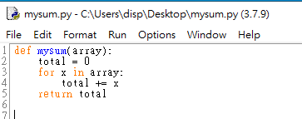
Python—在shell指令框使用函式
函式
Shell指令對話框

Slide 28
Python—Numpy的多維陣列運算功能
numpy (Numerical Python)：為一強大的 python 函式庫，主要用
於資料處理上，是 Python做矩陣及多維陣列時很重要的套件。因
為底層是以 C 和 Fortran 語言實作，所以比起 Python 本身內建
的 list，Numpy 操作多維的陣列的速度快很多。

Slide 29
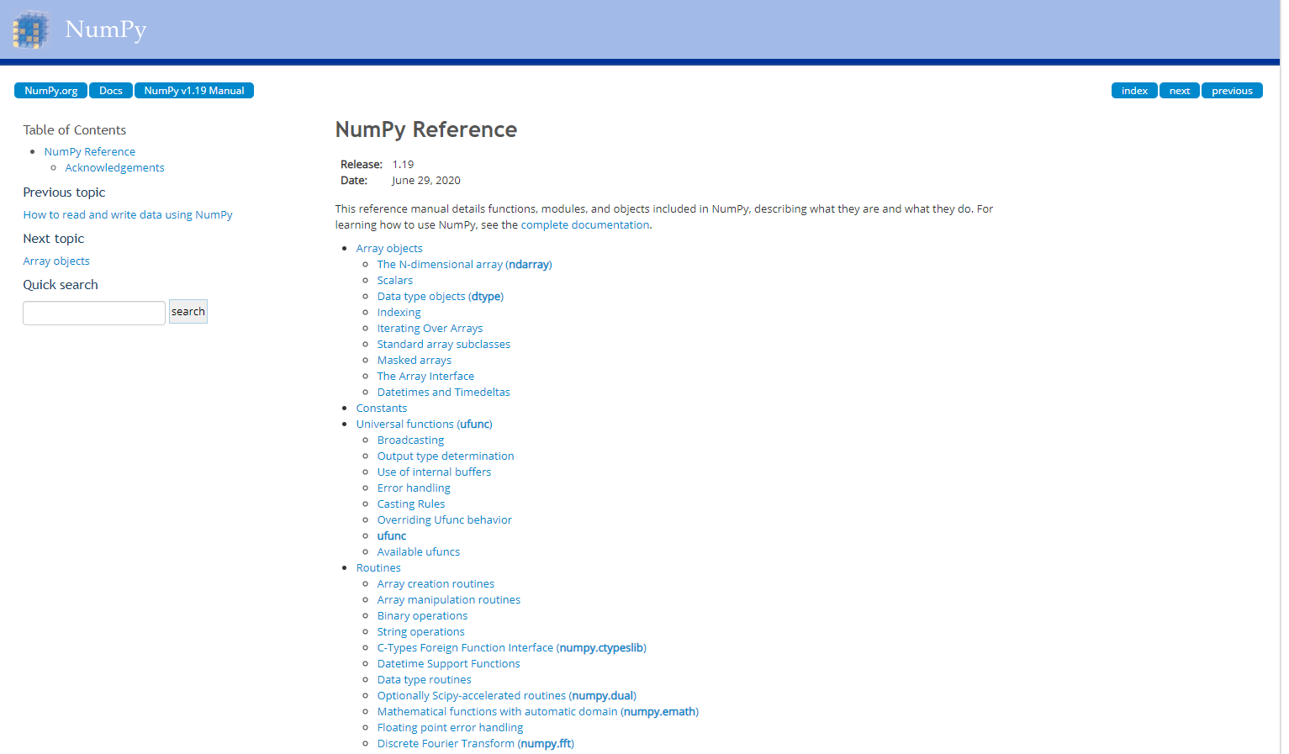
Python—Numpy的多維陣列運算功能
<Refenrence.1>:
https://numpy.org/doc/stable/reference/
可從這搜尋Numpy的任一函數或功能

Slide 30
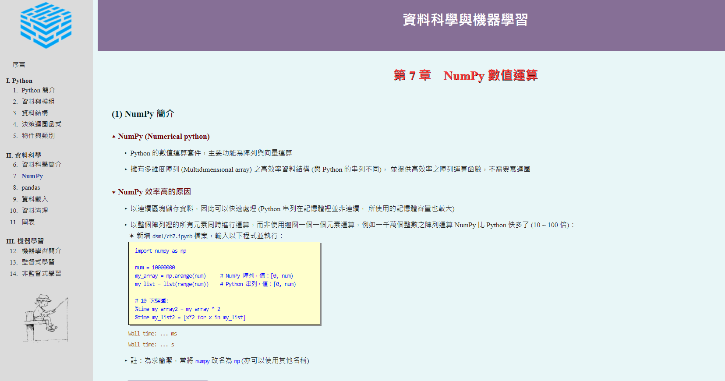
Python—Numpy的多維陣列運算功能
<Reference.2> :
http://yltang.net/tutorial/dsml/7/

Slide 31
Python—Numpy的多維陣列運算功能---矩陣Transpose
矩陣轉置Transpose :
$$B=A^{T}$$
$$if A is a matrix of m by n, then B is the one of n by m$$
>>> import numpy as np
>>> A = np.array([
[1, 2],
[3, 4],
[5, 6] ])
>>> B = A.T
>>>print(B)
>>>[ [1, 3, 5],
[2, 4, 6] ]
$${A=\left[\begin{matrix}1 & 2 \\ 3 & 4 \\ 5 & 6\end{matrix}\right]}_{3×2}$$
$B=$ $A^{T}={\left[\begin{matrix}1 & 3 & 5 \\ 2 & 4 & 6\end{matrix}\right]}_{2×3}$

Slide 32
Python—Numpy的多維陣列運算功能---矩陣相乘
矩陣相乘 :
$$C=AB，$$
$$A is m by n ;B is n by k ;C is m by k$$
>>> import numpy as np
>>> A = np.array([
[1, 2],
[3, 4],
[5, 6] ])
>>> B = np.array([
[-1, 3, 2],
[0, -2, 2] ])
>>> C = A.dot(B)
>>> print(C)
>>> [ [-1, -1, 6],
[-3, 1, 14],
[-5, 3, 22] ]
$${A=\left[\begin{matrix}1 & 2 \\ 3 & 4 \\ 5 & 6\end{matrix}\right]}_{3×2}$$
$$B={\left[\begin{matrix}−1 & 3 & 2 \\ 0 & −2 & 2\end{matrix}\right]}_{2×3}$$
$${C=AB=\left[\begin{matrix}−1 & −1 & 6 \\ −3 & 1 & 14 \\ −5 & 3 & 22\end{matrix}\right]}_{3×3}$$

Slide 33
A*B 是點對點相乘
np.mean(A): 算 A 矩陣每個 column 的平均
np.linalg.eig(A): 算 A 矩陣的 eigenvectors 以及 eigenvalues
np.where( ): 把滿足某些條件的 entry 的座標找出來，類似 Matlab 的 find

Slide 34
Python—Numpy的多維陣列運算功能---反矩陣
反矩陣(Inverse) :
If A is non-singular (i.e. $det⁡(A)≠0$), then A is invertible
$$B=A^{−1}$$
>>> import numpy as np
>>> A = np.array([
[1, 2],
[3, 4] ])
>>> B = np.linalg.inv(A)
>>> print(B)
>>> [ [-2, 1],
[1.5, -0.5] ]
$$A=\left[\begin{matrix}1 & 2 \\ 3 & 4\end{matrix}\right]$$
$$B=A^{−1}=\left[\begin{matrix}−2 & 1 \\ 1.5 & −0.5\end{matrix}\right]$$

Slide 35
Python—Numpy的多維陣列運算功能---單位矩陣
單位矩陣(Identity) :
>>> import numpy as np
>>> A = np.eye(2, dtype = ‘int’) # $2×2$的單位矩陣, 資料型態是整數int
>>> B = np.eye(3, dtype = ‘int’) # $3×3$的單位矩陣, 資料型態是整數int
B = np.eye(3) # It is also OK!
np.ones: All 1’s ex: np.ones([3,3,3]) np.ones([3,3,3], dtype = ‘int’)
np.zeros: All 0’s
<Reference> :
https://medium.com/pyradise/%E4%BD%BF%E7%94%A8-python-%E4%BE%86%E8%AA%8D%E8%AD%98%E7%9F%A9%E9%99%A3-915376207187
np.eye(N, dtype = ‘int’) #代表$N×N的單位矩陣$

Slide 36
Python—Numpy的多維陣列運算功能---矩陣Trace, diag
計算斜對角元素和(trace):
>>> import numpy as np
>>> A = np.array([1, 2],
[3, 4])
>>> np.trace(A)
>>> 5
計算斜對角元素和(trace):
列出方陣左斜對角元素(diag):
>>> import numpy as np
>>> A = np.array([1, 2],
[3, 4])
>>> np.diag(A)
>>> [1, 4]
$$A=\left[\begin{matrix}1 & 2 \\ 3 & 4\end{matrix}\right]$$
trace(A) = 1+4 = 5
$$A=\left[\begin{matrix}1 & 2 \\ 3 & 4\end{matrix}\right]$$
diag(A) = [1, 4]
$\#array=\left[\begin{matrix}1 & 4\end{matrix}\right]$ , 也就是在A方陣中的左斜對角元素

Slide 37
Python—Numpy的多維陣列運算功能---四捨五入
四捨五入:
>>> import numpy as np
>>> A = np.array([1.63, 2.425, -3.567, -0.746])
>>> print(np.around(A)) #預設取到整數
>>> [2, 2, -4, -1]
>>> print(np.around(A, decimals=1 )) #取到小數點後第一位
>>> [1.6, 2.4, -3.6, -0.7]
np.around(A, decimals = k) #將array A的元素四捨五入取到小數點後第k位

Slide 38
Python—Numpy的多維陣列運算功能---floor, ceil
向下取整數(floor):
>>> import numpy as np
>>> A = np.array([1.63, 2.425, -3.567, -0.746])
>>> print(np.floor(A))
>>> [1, 2, -4, -1]
向上取整數(ceil):
>>> import numpy as np
>>> A = np.array([1.63, 2.425, -3.567, -0.746])
>>> print(np.ceil(A))
>>> [2, 3, -3, 0]
np.floor(A) #將array A的元素向下取整數
np.ceil(A) #將array A的元素向上取整數

Slide 39
Python—Numpy的多維陣列運算功能---np.where(條件選取)
條件選取(where):
>>> import numpy as np
>>> data = np.array([
[1.5, 2.6, -5],
[1.3, 3.7, -2.6]
])
>>> result = np.where(data>1.5, data, 0)
>>> print(result)
>>> [ [0, 2.6, 0],
[0, 3.7, 0] ]
$$data={\left[\begin{matrix}1.5 & 2.6 & −5 \\ 1.3 & 3.7 & −2.6\end{matrix}\right]}_{2×3}$$
$$result={\left[\begin{matrix}0 & 2.6 & 0 \\ 0 & 3.7 & 0\end{matrix}\right]}_{2×3}$$
取代的值

Slide 40
Python—Numpy的多維陣列運算功能---np.where(條件選取)
條件選取(where):
np.where(data>1.5, data, 0) 相當於下列右圖框程式:
import numpy as np
data = np.array([
[1.5, 2.6, -5],
[1.3, 3.7, -2.6]
])
result = np.where(data>1.5, data, 0)
print(result)
import numpy as np
data = np.array([
[1.5, 2.6, -5],
[1.3, 3.7, -2.6]
])
[r,c] = data.shape # r is the number of row
# c is the number of column
result = np.zeros((r,c)) # Set initial values for array “result”
for x in range(r): # ex: range(n) = [0, 1, …, n-1]
for y in range(c):
if data[x,y]>1.5:
result[x,y] = data[x,y]
else:
result[x,y] = 0
print(result)
兩者的結果都一樣

Slide 41
Python—Numpy的多維陣列運算功能---常用常數
常用常數值:
(1). 圓周率(pi) ($π$ = 3.1415926) :
>>> import numpy as np
>>> print(np.pi)
>>> 3.1415926
(2). 尤拉數(Euler’s number) (e = 2.71828) :
>>> import numpy as np
>>> print(np.exp(1))
>>> 2.71828
(3). 虛數(Complex number) ($1j=\sqrt{−1}$):
>>>pirnt(1 j)
>>> 1j
<注意> :
在python裡, 一定要在虛數j前放置係數 ,就算
是1也要 , 不然會顯示Error

Slide 42
Python—Numpy的多維陣列運算功能---分割點
常用功能:
1. np.arange(-1 , 3) : # 起終點需為整數 , 步長預設為1
>>> import numpy as np
>>> A = np.arange(-1 , 3)
>>> print(A)
>>> [-1, 0, 1, 2] #一個整陣列 , 結果不包含終值 3
2. np.arange(-1 , 0 , 0.1): # 起終點需為整數 , 步長為0.1
數>>> import numpy as np
>>> A = np.arange(-1 , 0 , 0.1)
>>> print(A)
>>> [-1, -0.9, -0.8, -0.7, -0.6, -0.5, -0.4, -0.3, -0.2, -0.1]
3. np.linspace(0 , 9 , 10) #將0 ~ 9分10個等分點(包含起終點)
>>> import numpy as np
>>> np.linspace(0 , 9 , 10)
>>> [0, 1, 2, 3, 4, 5, 6, 7, 8, 9]
<Reference> : https://www.itread01.com/content/1536994702.html

Slide 43
Python—Numpy的多維陣列運算功能---常用函數
常用函數: 使用語法np.<function>(array):
>>> import numpy as np
>>>
<function> | 說明 | Example
abs | 絕對值 | np.abs([-2,3]) → [2,3]
square | 平方( = arr**2) | np.square([-3, 2]) → [9, 4]
sqrt | 平方根( = arr**0.5) | np.sqrt([4, 9]) → [2, 3]
exp | 尤拉指數 : $e^{x}$ | np.exp(2) → 7.3891
log | 以尤拉數$e$為底 | np.log(np.exp(1)) → 1
log10 , log2 | 以10為底；以2為底的對數 | np.log10(100) ; np.log2(8) → 2, 3
sign | $$sign(x)=\left\{\begin{aligned}1 , x>0 \\ 0 , x=0 \\ −1 , x<0\end{aligned}\right.$$ | np.sign([2.4, -3.5, 0]) → [1, -1, 0]

Slide 44
Python—Numpy的多維陣列運算功能---常用函數
常用函數: 使用語法np.<function>(array):
>>> import numpy as np
>>>
<function> | 說明 | Example
var | variance | np.var([1, 5, 1, 5])=4
std | standard deviation | np.std([1, 5, 1, 5])=2

Slide 45
Python—Numpy的多維陣列運算功能---常用函數
<note>:可表示無限大、負無限大方法:
無限大$∞$ : 2. 負無限大 - $∞$ :
>>> import numpy as np >>> import numpy as np
>>> A = np.inf >>> B = np.inf*(-1)
>>> print(A) >>> print(B)
>>> inf >>> -$inf$
或者 或者
>>> a = float(‘inf’) >>> b = float(‘-inf’)
>>> print(a) >>> print(b)
>>> inf >>> -$inf$
常用函數: 使用語法np.<function>(array):
>>> import numpy as np
>>>
$$\sinh\left(x\right)=\frac{e^{x}−e^{−x}}{2}$$
$$\cosh\left(x\right)=\frac{e^{x}+e^{−x}}{2}$$
$$\tanh\left(x\right)=\frac{sinh⁡(x)}{cosh⁡(x)}=\frac{e^{x}−e^{−x}}{e^{x}+e^{−x}}$$
<function> | 說明 | Example
isfinite | 是否為有限值(finite) | np.isfinite(np.inf) → False np.isfinite(3) → True
isinf | 是否是無限值(infinity) | np.isinf(np.inf) → True np.isinf(3) → False
sin , cos , tan | 三角函數 | np.sin(np.pi/2) → 1 $∵\sin\left(π/2\right)=1$
sinh , cosh , tanh | 雙曲三角函數 | np.cosh(0) → 1$∵\cosh\left(0\right)=1$
arcsin , arccos , arctan | 反三角函數 | np.arcsin(1) → 1.57$≅\frac{π}{2}$ $∵\sin{\frac{π}{2}}=1$ $∴\sin^{−1}{1}=\frac{π}{2}$
arcsinh , arccosh , arctanh | 反雙曲三角函數 | np.arccosh(1) → 0 $∵\cosh\left(0\right)=1$ $∴\cosh^{−1}{1}=\frac{π}{2}$

Slide 46
Python—Numpy的多維陣列運算功能---多項式
常用函數 : 多項式(Polynomial)表示法
<E.g> : $f\left(x\right)=x^{3}−2x+1$
>>> import numpy as np
>>> A = np.array([1, 0, -2, 1])
>>> p = np.poly1d(A)
>>> p(np.linspace(0, 1, 5))
>>> [ 1 , 0.515625, 0.125 , -0.078125, 0 ]
# 多項式f(x)的係數, 按降冪排列
# np.linspace(0, 1, 5)代表在[0, 1]內分5等分, 因此其值為
[0, 0.25, 0.5, 0.75, 1], 再分別把這5個值代入f(x) , 因此得到
[f(0), f(0.25), f(0.5), f(0.75), f(1)] = [ 1 , 0.515625, 0.125 , -0.078125, 0 ]
<Reference> : https://blog.csdn.net/kezunhai/article/details/46271165

Slide 47
Python—Numpy的多維陣列運算功能---多項式
常用函數 : 多項式(Polynomial)表示法
<E.g> : $f\left(x\right)=x^{3}−2x+1$
>>> import numpy as np
>>> A = np.array([1, 0, -2, 1])
>>> b = np.polyval(A, 2)
>>> print(b)
>>> 5
# 多項式f(x)的係數, 按降冪排列
# polyval(A, 2) = $f(x)=2^{3}−2×2+1=5$

Slide 48
Python—Numpy的多維陣列運算功能---多項式
多項式的根(roots):
<E.g> : $f\left(x\right)=x^{3}−2x+1$
>>> import numpy as np
>>> A = np.array([1, 0, -2, 1])
>>> r = np.roots(A)
>>> print(r)
>>> [ -1.61803399, 1 , 0.61803399 ]
# 多項式f(x)的係數, 按降冪排列
# $f\left(x\right)=0 共有$3個根,
分別為-1.61803399, 1, 0.61803399
注意，A 的 entry 順序為右到左
A[0] = 1, A[1] = -2, A[2] = 0, A[3] = 1

Slide 49
Python—Numpy的多維陣列運算功能---多項式
多項式的運算:
<E.g> :$f_{1}(x)=x^{3}−2x+1$ ;$f_{2}(x)=x+1$
>>> import nympy as np
>>> A1 = np.array([1, 0, -2, 1]) ; A2 = np.array([1, 1])
>>> p1 = np.poly1d(A1) ; p2 = np.poly1d(A2)
>>> p1 + p2
>>> [1, 0, -1, 2]
>>> p1 – p2
>>> [1, 0, -3, 0]
>>> p1*p2
>>> [1, 1, -2, -1, 1]
>>> p1/p2
>>> [1, -1, -1], [2]
# 多項式$f_{1}(x) 加f_{2}(x)$
# $f_{1}\left(x\right)+f_{2}\left(x\right)=x^{3}−x+2$
# 多項式$f_{1}(x) 減f_{2}(x)$
# $f_{1}\left(x\right)−f_{2}\left(x\right)=x^{3}−3x$
# 多項式$f_{1}(x) 乘以f_{2}(x)$
# $f_{1}\left(x\right)f_{2}\left(x\right)=x^{4}+x^{3}−2x^{2}−x+1$
# 多項式$f_{1}(x) 除以f_{2}(x)$
# $商式=x^{2}−x−1$ ; 餘式$=$2

Slide 50
Python—Numpy的多維陣列運算功能---多項式
多項式的運算:
<E.g> : $f\left(x\right)=x^{3}−2x+1$
>>> import numpy as np
>>> A = np.array([1, 0, -2, 1])
>>> p = np.poly1d(A)
>>> p.deriv()
>>> [3, 0, -2]
>>> p.integ()
>>> [ 0.25, 0 , -1 , 1 , 0 ]
# 多項式f(x)的係數, 按降冪排列
# 多項式f(x)的微分
# $\frac{df(x)}{dx}={3x}^{2}−2$
# 多項式f(x)的積分
# $\int_{0}^{x}{f\left(x\right)dx=}{0.25x}^{4}−x^{2}+x$

Slide 51
Python—Numpy的多維陣列運算功能---多項式
# Data Points :
($x_{0}$, $y_{0}$) = (0, 0)
($x_{1}$, $y_{1}$) = (1, 0.8)
($x_{2}$, $y_{2}$) = (2, 0.9)
($x_{3}$, $y_{3}$) = (3, 0.1)
($x_{4}$, $y_{4}$) = (4, -0.8)
($x_{5}$, $y_{5}$) = (5, -1)
多項式函數擬合(poly-fit) :
>>> import numpy as np
>>> x = np.array([0, 1, 2, 3, 4, 5])
>>> y = np.array([0, 0.8, 0.9, 0.1, -0.8, -1])
>>> z = np.polyfit(x , y , 3)
>>> print(z)
>>> [0.08703704, -0.81349206, 1.69312169, -0.03968254]
# 使用3次多項式去擬合(x,y)資料點,使用方法為LMS
#此為3次多項式擬合曲線
<Reference> : https://numpy.org/doc/stable/reference/generated/numpy.polyfit.html

Slide 52
Python—Numpy的多維陣列運算功能---常用語法
常用陣列特性 :使用語法 np.<function>(array) : (array也包含Matrix)
>>> import numpy as np
<function> | 說明 | Example
zeros | 產生元素皆為0的陣列 | >>> A = np.zeros((m,n)) # A is a zeros matrix of m by n
ones | 產生元素皆為1的陣列 | >>> B = np.ones((m,n)) # B is an ones matrix of m by n
shape | 列出陣列的size | >>> [m,n] = np.shape(Matrix) # m is the number of the row n is the number of the column
reshape | 將陣列元素重新排乘想要的size | >>> A = np.arange(6) # A = [0, 1, 2, 3, 4, 5] >>>B = np.reshape(A, (2, 3)) # 將A陣列重新排成$2×3的矩陣B$ # $B=\left[\begin{matrix}0 & 1 & 2 \\ 3 & 4 & 5\end{matrix}\right]$
conjugate | 對陣列取共軛複數 (Complex Conjugate) | >>> A = np.array([1+2j , 3j , 5]) >>> np.conjugate(A) >>> [1-2j , -3j , 5] >>> B = np.eye(2) + 1j*np.eye(2) >>> np.conjugate(B) >>>[ [1-1j , 0 ] , [1-1j , 0] ]
$$\#A=\left[\begin{matrix}1+2j & 3j & 5\end{matrix}\right]$$
$$\#A^{∗}=\left[\begin{matrix}1−2j & −3j & 5\end{matrix}\right]$$
$\# Identity Matrix$ :
$eye(2)=\left[\begin{matrix}1 & 0 \\ 0 & 1\end{matrix}\right]$
$$\#B=\left[\begin{matrix}1+1j & 0 \\ 0 & 1+1j\end{matrix}\right]$$
$$\#B^{∗}=\left[\begin{matrix}1−1j & 0 \\ 0 & 1−1j\end{matrix}\right]$$

Slide 53
Python—Numpy的多維陣列運算功能---常用語法
陣列運算 : 使用語法 np.<function>(array) : (array也包含Matrix)
>>> import numpy as np
<function> | 說明 | Example
add | 兩numpy陣列點對點相加 | (1). >>> np.add([3,5],[1,2]) >>> [3+1 , 5+2] >>> [4,7] (真正做點對點相加) (2). >>> [3,5] + [1,2] >>> [3, 5, 1, 2] (會做connection,資料結構為list才行)
subtract | 兩numpy陣列點對點相減 | >>>np.subtract([3,5],[1,2]) >>> [3-1 , 5-2] >>> [2,3]
multiply | 兩numpy陣列點對點相乘 | >>> np.multiply([3,5],[1,2]) >>> [3*1 , 5*2] >>> [3,10]
divide | 兩numpy陣列點對點相除 | >>> np.divide([3,5],[1,2]) >>> [3/1 , 5/2] >>> [3 , 2.5]
mod | 兩numpy陣列點對點取餘數 | (1). >>> np.mod([3,5],2) >>> [3%2 , 5%2] >>> [1 , 1] (2). >>> np.mod([3,5],[1,2]) >>> [3%1 , 5%2] >>> [0 , 1]
power | numpy陣列中點對點次方 | (1). >>> np.power([3,5],3) >>> [3**3 , 5**3] >>> [27 , 125] (2). >>> np.power([3,5],[2,3]) >>> [3**2 , 5**3] >>> [9 , 125]
dot | 兩numpy陣列間的內積 (dot product) | >>> np.dot([3,5] , [1,2]) = 3*1+5*2 = 13
floor_divide | 兩numpy陣列點對點相除並向下取整數 | >>> np.floor_divide([2,6,5] , [1,2,3]) = [2,3,1] #無條件捨去小數點
# $"\text{∗∗}”$
$在$python中代表次方

Slide 54
Python—Numpy的多維陣列運算功能---常用語法
>>> import numpy as np
<function> | 說明 | Example
append | 將兩個numpy陣列連接 | 1. 1D-Array: >>> A1 = np.array( [0.02, 0.3] ) ; A2 = np.array( [0.9, -0.6] ) >>> np.append(A1, A2) #一次只能連接兩個 >>> [0.02, 0.3, 0.9, -0.6] 2. 2D-Array(Matrix) (列(axis=0)的連接): >>> A1 = np.array( [ [1,2,3] , [4,5,6] ]) ; A2 = np.array( [ [ 7,8,9 ] ] ) >>> np.append(A1, A2, axis=0) >>> [ [1,2,3] , [4,5,6] , [7,8,9] ] 3. 2D-Array(Matrix) (行(axis=1)的連接): >>> A1 = np.array( [ [1,2,3] , [4,5,6] ]) ; A2 = np.array( [ [ 7 ] , [ 8 ] ] ) >>> np.append(A1, A2, axis=1) >>> [ [1,2,3,7] , [4,5,6,8] ]
A1,A2一定都要相同資料
結構Matrix ,因此A2也要多
一個中括弧 [ ]
$$A1=\left[\begin{matrix}1 & 2 & 3 \\ 4 & 5 & 6\end{matrix}\right]$$
$$A2=\left[\begin{matrix}7 & 8 & 9\end{matrix}\right]$$
$$np.append\left(A1,A2,axis=0\right)=\left[\begin{matrix}1 & 2 & 3 \\ 4 & 5 & 6 \\ 7 & 8 & 9\end{matrix}\right]$$
$$A1=\left[\begin{matrix}1 & 2 & 3 \\ 4 & 5 & 6\end{matrix}\right]$$
$$A2=\left[\begin{matrix}7 \\ 8\end{matrix}\right]$$
$$np.append\left(A1,A2,axis=1\right)=\left[\begin{matrix}1 & 2 & 3 & 7 \\ 4 & 5 & 6 & 8\end{matrix}\right]$$

Slide 55
Python—Numpy的多維陣列運算功能---常用語法
>>> import numpy as np
<function> | 說明 | Example
delete | 將numpy陣列中的某元素或行列元素刪除 | 1.刪除一列(axis=0) >>> A = np.arange(12).reshape(3, 4) >>> np.delete(A, 1, axis=0) #代表刪除第一列 >>> [ [0,1,2,3] , [8,9,10,11] ] 2.刪除多列(axis=0) >>> A = np.arange(12).reshape(3, 4) >>> np.delete(A, [1,2], axis=0) #代表刪除第一列和第二列 >>> [ [0,1,2,3] ] 3.刪除一行(axis=1) >>> A = np.arange(12).reshape(3, 4) >>> np.delete(A, 2, axis=1) #代表刪除第二行 >>>[ [ 0, 1, 3], [ 4, 5, 7], [ 8, 9, 11] ] 4.刪除多行(axis=1) >>> A = np.arange(12).reshape(3, 4) >>> np.delete(A, [1,3], axis=1) #代表刪除第一行和第三行 >>>[ [ 0, 2 ] , [ 4, 6 ] , [ 8, 10 ] ]
$$A=\left[\begin{matrix}0 & 1 & 2 & 3 \\ 4 & 5 & 6 & 7 \\ 8 & 9 & 10 & 11\end{matrix}\right]$$
$$np.delete(A,1,axis=0)=\left[\begin{matrix}0 & 1 & 2 & 3 \\ 8 & 9 & 10 & 11\end{matrix}\right]$$
$$np.delete(A,[1,2],axis=0)=\left[\begin{matrix}0 & 1 & 2 & 3\end{matrix}\right]$$
$$np.delete(A, 2,axis=1)=\left[\begin{matrix}0 & 1 & 3 \\ 4 & 5 & 7 \\ 8 & 9 & 11\end{matrix}\right]$$
$$np.delete(A, [1,3],axis=1)=\left[\begin{matrix}0 & 2 \\ 4 & 6 \\ 8 & 10\end{matrix}\right]$$

Slide 56
Python—Numpy的多維陣列運算功能---統計函數
常用統計函數: 使用語法np.<function>(array):
>>> import numpy as np
<function> | 說明 | Example
sum | 所有元素加總 | (a). Vector總和 : np.sum([1,2]) >>> 3 (b). A = np.array([ [1,2,3],[4,5,6] ]) Matrix總和 : np.sum(A) >>> 21 (c). Matrix的Column總和: np.sum(A,axis=0) >>> [1+4,2+5,3+6] >>> [5,7,9] (1 by 3) (d). Matrix的Row總和 : np.sum(A,axis=1) >>> [ [1+2+3],[4+5+6] ] >>> [ [6] , [15] ] (2 by 1)
mean | 平均值 | (a). Vector平均值: np.mean([1,2,3,4]) >>> (1+2+3+4)/4>>>2.5 (b). Matrix平均值: np.mean([ [1,2],[3,4] ]) >>> (1+2+3+4)/4 >>> 2.5
median | 中位數 | (a). Vector中位數: np.median([1,2,3,4]) >>> (2+3)/2=2.5 (b). Matrix中位數: np.median([ [1,2],[3,4] ]) >>> (2+3)/2 = 2.5
$$\#Vector=\left[\begin{matrix}1 & 2\end{matrix}\right]$$
$$\sum_{i=1}^{N}{x_{i}}$$
$$\#A={\left[\begin{matrix}1 & 2 & 3 \\ 4 & 5 & 6\end{matrix}\right]}_{2×3}$$
$$\#Matrix=\left[\begin{matrix}5 & 7 & 9\end{matrix}\right]$$
$$\#Matrix=\left[\begin{matrix}6 \\ 15\end{matrix}\right]$$
$$\#Vector=\left[\begin{matrix}1 & 2 & 3 & 4\end{matrix}\right]$$
$$\frac{\sum_{i=1}^{N}{x_{i}}}{N}$$
$$\#Matrix=\left[\begin{matrix}1 & 2 \\ 3 & 4\end{matrix}\right]$$
$$\#Vector=\left[\begin{matrix}1 & 2 & 3 & 4\end{matrix}\right]$$
$$\#Matrix=\left[\begin{matrix}1 & 2 \\ 3 & 4\end{matrix}\right]$$

Slide 57
Python—Numpy的多維陣列運算功能---統計函數
常用統計函數: 使用語法np.<function>(array):
>>> import numpy as np
<function> | 說明 | Example
var | 變異數 | (a). Vector變異數: np.var([1,2,3,4]) >>> 1.25 (b). Matrix變異數: np.var([ [1,2],[3,4] ]) >>> 1.25
std | 標準差 | (a). Vector標準差: np.std([1,2,3,4]) >>> 1.118033988749895 (b). Matrix標準差: np.std([ [1,2],[3,4] ]) >>> 1.118033988749895
$$\#Vector=\left[\begin{matrix}1 & 2 & 3 & 4\end{matrix}\right]$$
$$\#Matrix=\left[\begin{matrix}1 & 2 \\ 3 & 4\end{matrix}\right]$$
$$\#Vector=\left[\begin{matrix}1 & 2 & 3 & 4\end{matrix}\right]$$
$$\#Matrix=\left[\begin{matrix}1 & 2 \\ 3 & 4\end{matrix}\right]$$
<note>:
當隨機變數X為有N個相等機率的元素時,其變異數為:
$$var\left(X\right)=E\left[{\left(X−μ \right)}^{2}\right]=\frac{\sum_{i=1}^{N}{{x_{i}}^{2}}}{n}−μ^{2}$$
其中$μ$為隨機變數X的平均值
<note>:
$$var={std}^{2}$$

Slide 58
Python—Numpy的多維陣列運算功能---統計函數
常用統計函數: 使用語法np.<function>(array):
>>> import numpy as np
<function> | 說明 | Example
cumsum | 累加值 (從第一項開始依序累加) | (a). Vector: np.cumsum([1,2,3,4]) >>> [1, 3, 6, 10] (b). Matrix: np.cumsum([ [1,2,3] , [4,5,6] ]) >>> [1, 3, 6, 10, 15, 21] (c). Matrix : # sum over rows for each of the 3 columns np.cumsum([ [1,2,3] , [4,5,6] ] , axis=0) >>> [ [1, 2, 3], [5, 7, 9] ] (d). Matrix : # sum over columns for each of the 2 rows np.cumsum([ [1,2,3] , [4,5,6] ] , axis=1) >>> [ [1, 3, 6], [4, 9, 15] ]
# $array=[1, 3, 6, 10]$
# $Matrix={\left[\begin{matrix}1 & 2 & 3 \\ 4 & 5 & 6\end{matrix}\right]}_{2×3}$
# $array=[1, 3, 6, 10, 15, 21]$
# $Matrix={\left[\begin{matrix}1 & 2 & 3 \\ 5 & 7 & 9\end{matrix}\right]}_{2×3}$
+
+
+
# $Matrix={\left[\begin{matrix}1 & 3 & 6 \\ 4 & 9 & 15\end{matrix}\right]}_{2×3}$
+

Slide 59
Python—Numpy的多維陣列運算功能---統計函數
常用統計函數: 使用語法np.<function>(array):
>>> import numpy as np
<function> | 說明 | Example
cumprod | 累積值 (從第一項開始依序累乘) | (a). Vector: np.cumprod([1,2,3,4]) >>> [1, 2, 6, 24] (b). Matrix: np.cumprod([ [1,2,3] , [4,5,6] ]) >>> [1, 2, 6, 24, 120, 720] (c). Matrix : # product over rows for each of the 3 columns np.cumprod([ [1,2,3] , [4,5,6] ] , axis=0) >>> [ [1, 2, 3], [4, 10, 18] ] (d). Matrix : # product over columns for each of the 2 rows np.cumprod([ [1,2,3] , [4,5,6] ] , axis=1) >>> [ [1, 2, 6], [4, 20, 120] ]
# $array=[1, 3, 6, 10]$
# $Matrix={\left[\begin{matrix}1 & 2 & 3 \\ 4 & 5 & 6\end{matrix}\right]}_{2×3}$
# $array=[1, 2, 6, 24, 120, 720]$
# $Matrix={\left[\begin{matrix}1 & 2 & 3 \\ 4 & 10 & 18\end{matrix}\right]}_{2×3}$
$$×$$
$$×$$
$$×$$
# $Matrix={\left[\begin{matrix}1 & 2 & 6 \\ 4 & 20 & 120\end{matrix}\right]}_{2×3}$
$$×$$

Slide 60
Python—Numpy的多維陣列運算功能---統計函數
常用統計函數: 使用語法np.<function>(array):
>>> import numpy as np
<function> | 說明 | Example
max , argmax | 最大值 ,最大值的索引處(index) | (a). Vector: >>>Vector = np.array([1,2,3,4]) >>>np.max(Vector) ; np.argmax(Vector) #argmax代表找出最大值中的index處 >>>4 ; 3 (因為4位於index = 3的地方(Python從0開始)) (b). Matrix: >>>Matrix = np.array([ [1,2],[3,4] ]) >>>np.max(Matrix) ; np.argmax(Matrix,0) #argmax代表找出最大值中的index處 >>>4 ; [1,1] (因為4位於index = [1,1]的地方(Python從0開始))
$$\#Vector=\left[\begin{matrix}1 & 2 & 3 & 4\end{matrix}\right]$$
$$\#Matrix=\left[\begin{matrix}1 & 2 \\ 3 & 4\end{matrix}\right]$$

Slide 61
Python—Numpy的多維陣列運算功能---統計函數
常用統計函數: 使用語法np.<function>(array):
>>> import numpy as np
<function> | 說明 | Example
min , argmin | 最小值 ,最小值的索引處(index) | (a). Vector: >>>Vector = np.array([1,2,3,4]) >>>np.min(Vector) ; np.argmin(Vector) #argmin代表找出最小值中的index處 >>>1 ; 0 (因為1位於index = 0的地方(Python從0開始)) (b). Matrix: >>>Matrix = np.array([ [1,2],[3,4] ]) >>>np.min(Matrix) ; np.argmin(Matrix,0) #argmax代表找出最大值中的index處 >>>1 ; [0,0] (因為1位於index = [0,0]的地方(Python從0開始))
$$\#Vector=\left[\begin{matrix}1 & 2 & 3 & 4\end{matrix}\right]$$
$$\#Matrix=\left[\begin{matrix}1 & 2 \\ 3 & 4\end{matrix}\right]$$

Slide 62
Python—Numpy的多維陣列運算功能---統計函數
常用統計函數: 使用語法np.<function>(array):
Random number :
>>> import numpy as np
<function> | 說明 | Example
random.randn() | 任意的數字，可能正、負或零 | >>> np.random.randn() ; np.random.randn() >>> 1.0790891813100976 ; -1.8450087014732455
random.randn(m) $$m∈ℕ$$ | 任意數字且size為m的一維陣列，可能正、負或零 | >>> np.random.randn(2) >>> array([-0.20049236, -0.70248059]) >>> np.random.randn(4) >>> array([ 1.38921803, -0.62272913, -1.13228004, -0.08493643])
random.randn(m,n) $m、n∈ℕ$ | 任意數字且size為m$×$n的二維陣列，可能正、負或零 | >>> np.random.randn(2,2) >>> array([[ 0.49269931, 0.98187848], [-0.2291168 , 0.17500949]])
random.randn(k,m,n)$m、n、k∈ℕ$ | 任意數字且size為m$×$n$×$k的三維陣列，可能正、負或零 (k個m$×$n矩陣) | >>> np.random.randn(2,3,2) >>> array([[[-0.12076541, -0.2075487 ], [ 0.87619971, 1.15340648], [-1.68382226, 0.13350451]], [[-0.02354942, 1.52979865], [-0.84111586, 1.59183578], [ 0.18122366, 2.4459094 ]]])
2個3$×$2的矩陣

Slide 63
Python—Numpy的多維陣列運算功能---統計函數
常用統計函數: 使用語法np.<function>(array):
Random integer :
>>> import numpy as np
<function> | 說明 | Example
random.randint(a, b, size=k) | 隨機產生k個小於b且大於等於a的整數的一維陣列 | >>> np.random.randint(-5, 5, size=10) >>> array([-1, 3, -3, -3, -3, 3, -5, 4, 0, -1])
random.randint(a, b, size=(m, n)) $$m,n∈ℕ$$ | 隨機產生m$×$n個小於b且大於等於a的整數的二維陣列 | >>> np.random.randint(-5, 5, size=(2,2)) >>> array([[ 4, -3], [-5, 1]])
random.randint(a, b, size=(k,m,n)) $$m、n、k∈ℕ$$ | 隨機產生m$×$n$×$k個小於b且大於等於a的整數的三維陣列 | >>> np.random.randint(-5, 5, size=(3,2,3)) >>> array([[[-5, 0, 3], [-5, -3, 0]], [[-2, 1, -4], [-1, 4, 4]], [[ 3, -4, -1], [ 1, -4, -4]]])
3個2$×$3
的矩陣

Slide 64
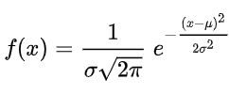
Python—Numpy的多維陣列運算功能---統計函數
常用統計函數: 使用語法np.<function>(array):
Normal Distribution (Gaussian Distribution) :
>>> import numpy as np
<function> | 說明 | Example
random.normal($μ,σ,m$) $$μ為平均值 ,σ為標準差$$ $$m∈ℕ$$ | m個常態分佈資料所形成的一維陣列 | >>> mu$,$ sigma = 0, 0.1 >>> np.random.normal(mu, sigma, 4) >>> array([ 0.26451579, -0.12127602, -0.02253463, 0.11788316])
random.normal($μ,σ,(m,n)$) $$μ為平均值 ,σ為標準差$$ $m、n∈ℕ$ | m$×$n個常態分佈資料所形成的二維陣列 | >>> mu$,$ sigma = 1, 0.01 >>> np.random.normal(mu, sigma, (2,3)) >>> array([[1.01752332, 0.98948618, 1.00740824], [1.00748415, 1.00302903, 0.99085072]])
random.normal($μ,σ,(k,m,n)$) $$μ為平均值 ,σ為標準差$$ $$m、n、k∈ℕ$$ | m$×$n$×$k個常態分佈資料所形成的三維陣列 (k個m$×$n矩陣) | >>> mu$,$ sigma = 1, 0.01 >>> np.random.normal(mu, sigma, (2,2,3)) >>> array([[[1.00221755, 1.00947454, 0.99827809], [1.01430954, 1.00767252, 0.97747528]], [[1.00067302, 0.99307442, 1.00371939], [0.9975967 , 0.99892327, 0.99827459]]])
2個2$×$3
的矩陣
Normal Distribution (Gaussian Distribution) :
($μ為平均值 ,σ為標準差)$

Slide 65
Python—Numpy的多維陣列運算功能---統計函數
常用統計函數: 使用語法np.<function>(array):
Uniform Distribution :
>>> import numpy as np
Uniform Distribution :
<function> | 說明 | Example
random.uniform($a,b,m$) $a, b$為任意設定值 $m∈ℕ$ | m個均勻分佈 ($a≤x≤b$) 資料所形成的一維陣列 | >>> $np.random.uniform(0, 5, 10)$ >>> array([2.18646983, 4.29818391, 2.77113417])
random. uniform($a,b,(m,n)$) $$a, b\text{為任意設定值}$$ $$m、n∈ℕ$$ | m$×$n個均勻分佈 ($a≤x≤b$) 資料所形成的二維陣列 | >>> np.random.uniform(-2, 3, (2,3)) >>> array([[-0.02481581, 0.31348347, 1.13769724], [-1.67713455, -1.17961599, 1.44755993]])
random. uniform($a,b,(k,m,n)$) $$a, b\text{為任意設定值}$$ $$m、n、k∈ℕ$$ | m$×$n$×$k個均勻分佈 ($a≤x≤b$) 資料所形成的三維陣列 (k個m$×$n矩陣) | >>> np.random.uniform(-2, 3, (3,2,3)) >>> array([[[ 1.28614851, 1.98728707, 0.01851783], [ 1.9365449 , -0.64725692, 2.74821795]], [[ 1.93855561, 1.30691955, 0.88640534], [ 2.23644977, 2.59441237, -1.9626768 ]], [[-0.11729326, -0.89873968, 0.53378057], [ 0.31992459, 2.49873147, -0.4736929 ]]])
3個2$×$3
的矩陣

Slide 66
Python—Numpy的多維陣列運算功能---統計函數
補充：隨機選擇
case=['Try','Test','Again']
random.choice(case)

Slide 67
Python—Numpy的多維陣列運算功能---線性代數
使用線性代數中的運算 :使用語法np.linalg.<function>(array):
>>> import numpy as np
<note>:
linalg為linear algorithm的縮寫
<function> | 說明 | Example
inv | 反矩陣 (inverse matrix) | >>> A = np.array([ [1, 2] , [3, 4] ]) >>> B = np.linalg.inv(A) >>> print(B) >>> [ [-2, 1] , [1.5, -0.5]]
det | 行列式值 (determinant) | >>> A = np.array([ [1, 2] , [3, 4] ]) >>> b = np.linalg.det(A) >>> print(b) >>> $−$2.0
$$\#Matrix=\left[\begin{matrix}1 & 2 \\ 3 & 4\end{matrix}\right]$$
$$\# B=A^{−1}=\left[\begin{matrix}−2 & 1 \\ 1.5 & −0.5\end{matrix}\right]$$
$$\#Matrix=\left[\begin{matrix}1 & 2 \\ 3 & 4\end{matrix}\right]$$
$$\# b=1×4−2×3=−2$$

Slide 68
Python—Numpy的多維陣列運算功能---線性代數
使用線性代數中的運算 :使用語法np.linalg.<function>(array):
>>> import numpy as np
<function> | 說明 | Example
eig | 特徵值及特徵向量 (eigenvalue and eigenvector) | >>> A = np.array([ [1, 2] , [3, 2] ]) >>> B = np.linalg.eig(A) >>> print(B) >>> $array\left(\left[−1, 4\right]\right);$ $array\left([ [−0.70710678, −0.5547002 ], \left[ 0.70710678, −0.83205029\right] ]\right)$
第一行 :
特徵值-1所對應的特徵向量
$$\#eigenvector=\left[\begin{matrix}−0.70710678 & −0.5547002 \\ 0.70710678 & −0.83205029\end{matrix}\right]$$
$$\#eigenvalues=−1 or 4$$
第二行 :
特徵值4所對應的特徵向量
<note>:取第一個eigenvalue :
>>> eigenvalue_array = B[0] #取B第一個(index = 0)Array出來
>>> 1st_eigenvalue = eigenvalue_array [0]
# 在B的第一個(index=0)Array裡的第一個(index = 0) eigenvalue
<note>:取第一個eigenvalue所對應的eigenvector :
>>> eigenvector_matrix = B[1] #取B第二個(index = 1)Array出來
>>> 1st_eigenvector = eigenvalue_matrix [ : , 0 ]
# 在B的第二個Array裡的第一行( index = [ : , 0 ] ) 就是第一個
eigenvalue所對應的eigenvector
<note>:取第二個eigenvalue :
>>> eigenvalue_array = B[0] #取B第一個(index = 0)Array出來
>>> 2nd _eigenvalue = eigenvalue_array [1]
# 在B的第一個(index=0)Array裡的第二個(index = 1) eigenvalue
<note>:取第二個eigenvalue所對應的eigenvector :
>>> eigenvector_matrix = B[1] #取B第二個(index = 1)Array出來
>>> 2nd _eigenvector = eigenvalue_matrix [ : , 1 ]
# 在B的第二個Array裡的第二行( index = [ : , 1 ] ) 就是第二個
eigenvalue所對應的eigenvector

Slide 69
Python—Numpy的多維陣列運算功能---線性代數
使用線性代數中的運算 :使用語法np.linalg.<function>(array):
>>> import numpy as np
<note>:
linalg為linear algorithm的縮寫
<function> | 說明 | 寫法
qr | QR分解 (QR Decomposition ; QR) | >>> A = np.array([ [1, 2] , [3, 4] ]) >>> np.linalg.qr(A)
svd | 奇異值分解 (Singular Value Decomposition ; SVD) | >>> A = np.array([ [1, 2] , [3, 4] ]) >>> np.linalg.svd(A)
solve(A,b) | 線性系統$Ax=b之$解(A要為方陣) (eigenvalue and eigenvector) | >>> A = np.array([ [3, 1] , [1, 2] ]) >>> b = np.array([9, 8]) >>> np.linalg.solve(A,b) >>> [2, 3]

Slide 70
Python—Sympy—符號運算功能
Sympy(Symbol Python) : 是符號運算套件，主要用來計算函數的
微分、函數的積分、函數的極限、求方程式的解、矩陣的特徵值
等…
必須安裝模組sympy，在cmd打入指令 pip install sympy
各種函數 : $sin,cos,tan,sinh,cosh,tanh,log,exp,erf…$
常數 : pi(圓周率), E(尤拉數)
sympy
oo (代表正無限大)、-oo(代表負無限大)→此表示法只適用於Sympy模組
符號化函數 : symbols
先符號化才能使用以下函數 : diff(微分), integrate(積分), limit(極限),
solve( f(x)=0 ), Matrix(matrix).eigenvals()

Slide 71
Python—Sympy---Limit
極限(Limit):
>>> from sympy import *
#( 原本需要打入from sympy import limit, symbols , 但可以用一句話
from sympy import * 取代上面句子 , 就不用那麼麻煩打入所需
要的功能函數 , *代表全部的意思 )
>>> x = symbols('x')
>>> L = limit(sin(x)/x, x, 0)
>>> print('The limit of sin(x)/x when x closes to zero is ' , L)
$$\lim_{x→0}{\frac{sin⁡(x)}{x}=1}$$
$$x→0$$
Result

Slide 72
Python—Sympy---Limit
極限(Limit):
>>> from sympy import *
>>> x , h = symbols('x , h') # 採用兩個變數x , h符號化放入Input
>>> L = limit( ( sin(x+h) - sin(x) ) / h, h, 0)
>>> print('The limit of ( sin(x+h) - sin(x) ) / h when h closes to zero is ' , L)
Result
$$\lim_{h→0}{\frac{\sin\left(x+h\right)−sin⁡(x)}{h}={(sin⁡(x))}^{′}=cos⁡(x)}$$
導函數(微分Differential)定義:
$$f^{′}\left(x\right)=\frac{df(x)}{dx}=\lim_{h→0}{\frac{f\left(x+h\right)−f⁡(x)}{h}}$$

Slide 73
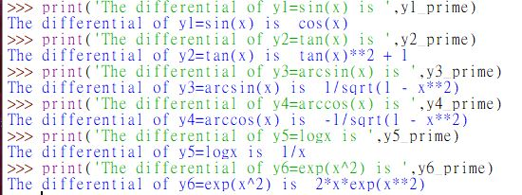
Python—Sympy---Differential
<note>:
$${(sin⁡(x))}^{′}=cos⁡(x)$$
$${(tan(x))}^{′}=1+\tan^{2}x=\sec^{2}x$$
$${(\sin^{−1}{x})}^{′}=\frac{1}{\sqrt{1−x^{2}}}$$
$${(\cos^{−1}{x})}^{′}=\frac{−1}{\sqrt{1−x^{2}}}$$
$${(log⁡(x))}^{′}=\frac{1}{x}$$
$${(e^{x^{2}})}^{′}=2xe^{x^{2}}$$
微分(Differential):
>>> from sympy import *
#( 原本需要打入from sympy import diff, symbols, sin, tan, asin, acos, log, exp
, 但可以用一句話from sympy import * 取代上面句子 , 就不用那麼麻煩
打入所需要的功能函數 , *代表全部的意思 )
>>> x = symbols('x')
>>> y1 = sin(x) ; y2 = tan(x) ; y3 = asin(x) ; y4 = acos(x) ; y5 = log(x) ; y6 = exp(x**2)
# asin代表arcsin ; # acos代表arccos
>>> y1_prime = diff(y1,x) ; y2_prime = diff(y2,x) ; y3_prime = diff(y3,x)
>>> y4_prime = diff(y4,x) ; y5_prime = diff(y5,x) ; y6_prime = diff(y6,x)
>>> print('The differential of y1=sin(x) is ',y1_prime)
>>> print('The differential of y2=tan(x) is ',y2_prime)
>>> print('The differential of y3=arcsin(x) is ',y3_prime)
>>> print('The differential of y4=arccos(x) is ',y4_prime)
>>> print('The differential of y5=logx is ',y5_prime)
>>> print('The differential of y6=exp(x^2) is ',y6_prime)
Result

Slide 74
Python—Sympy---Integral
不定積分(Indefinite Integration):
>>> from sympy import *
#( 原本需要打入from sympy import integrate , symbols ,
但可以用一句話from sympy import * 取代上面句子 ,
就不用那麼麻煩打入所需要的功能函數 , *代表全部
的意思 )
>>> x = symbols('x')
>>> y1 = exp(x)*sin(x) ; y2 = exp(x)*cos(x)
>>> I1 = integrate(y1, x)
>>> I2 = integrate(y2, x)
>>> print('The integral of exp(x)*sin(x) is ', I1)
>>> print('The integral of exp(x)*cos(x) is ', I2)
By 分布積分法(I.B.P) : $\int{udv=uv−\int{vdu}}$
$$\int{e^{ax}\sin\left(bx\right)dx=\frac{e^{ax}}{a^{2}+b^{2}}(a\sin\left(bx\right)−bcos(bx))}$$
$$\int{e^{ax}\cos\left(bx\right)dx=\frac{e^{ax}}{a^{2}+b^{2}}(a\cos\left(bx\right)+bsin(bx))}$$
所以套用以上公式 :
$$\int{e^{x}\sin\left(x\right)dx=\frac{e^{x}}{2}(\sin\left(x\right)−cos(x))}$$
$$\int{e^{x}\cos\left(x\right)dx=\frac{e^{x}}{2}(\cos\left(x\right)+sin(x))}$$
Result

Slide 75
Python—Sympy---Integral
定積分(Definite Integration):
>>> from sympy import *
>>> x = symbols('x')
>>> y = exp(-x**2)
>>> I = integrate( y , (x, -oo, oo) )
>>> print('The integral of e^(-x^2) from -inf to inf is ' , I )
$$\int_{−∞}^{∞}{e^{−x^{2}}dx=\sqrt{π}}$$
Lower
bound
Upper
bound
# 在sympy中,用兩個英文字母小寫oo代表正無限大
Result

Slide 76
Python—Sympy---Solve equation
解方程式( Solve f(x)=0 ):
>>> from sympy import *
#( 原本需要打入from sympy import solve , symbols ,
但可以用一句話from sympy import * 取代上面句子 ,
就不用那麼麻煩打入所需要的功能函數 , *代表全部
的意思 )
>>> x = symbols('x')
>>> y1 = x**2 – 3*x + 4 ; y2 = sin(x)
>>> solve(y1 , x)
>>> solve(y2 , x)
$y1=x^{2}−3x+4=0之$解為
$$x=\frac{3}{2}∓\frac{\sqrt{7}}{2}i , i為虛數$$
此處結果用大寫I來表示虛數
$y2=\sin\left(x\right)=0 之$解為
$$x=0 , π$$
$$x∈[0 , 2π)$$
Result

Slide 77
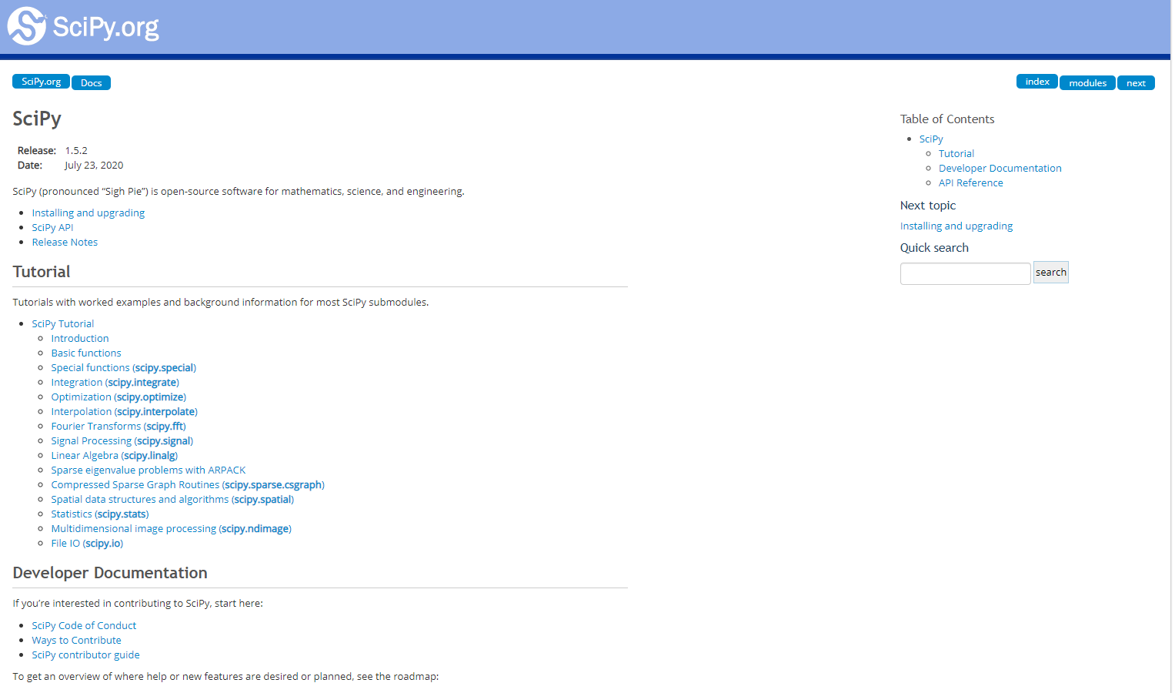
Python—Scipy
Scipy (Science Python): 是一個為科學與工程設計的 Python 工具包，功能包括統計、優化
、整合、線性代數模組等等…
Reference : https://docs.scipy.org/doc/scipy/reference/
可從這搜尋Scipy的任一函數或功能

Slide 78
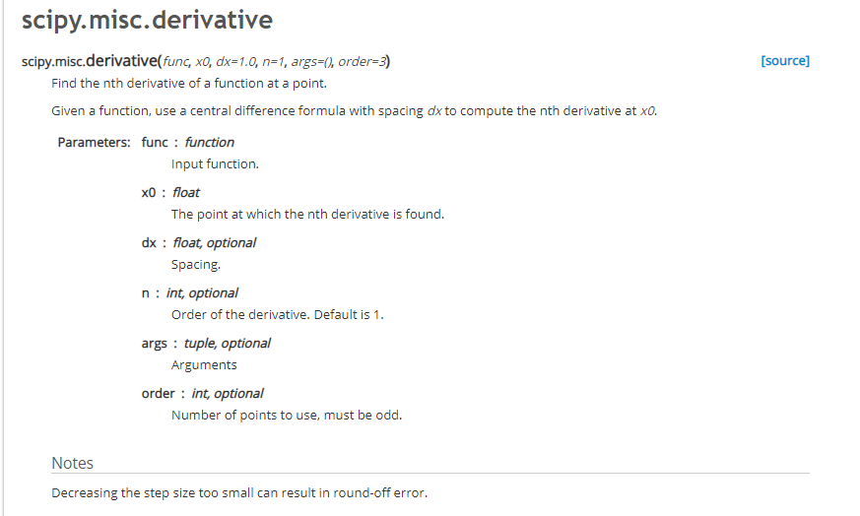
Python—Scipy---Derivative
導數(Derivative) : 使用scipy.misc.derivative模組
scipy.misc.derivative介紹
Reference: https://docs.scipy.org/doc/scipy/reference/generated/scipy.misc.derivative.html

Slide 79
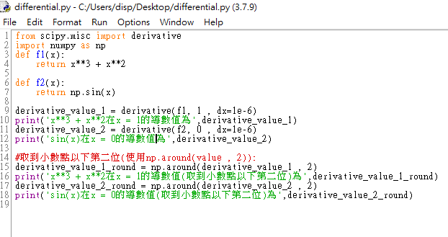
Python—Scipy---Derivative
導數(Derivative) : 使用scipy.misc.derivative模組
Program.0 . 1
Result.0 . 1

Slide 80
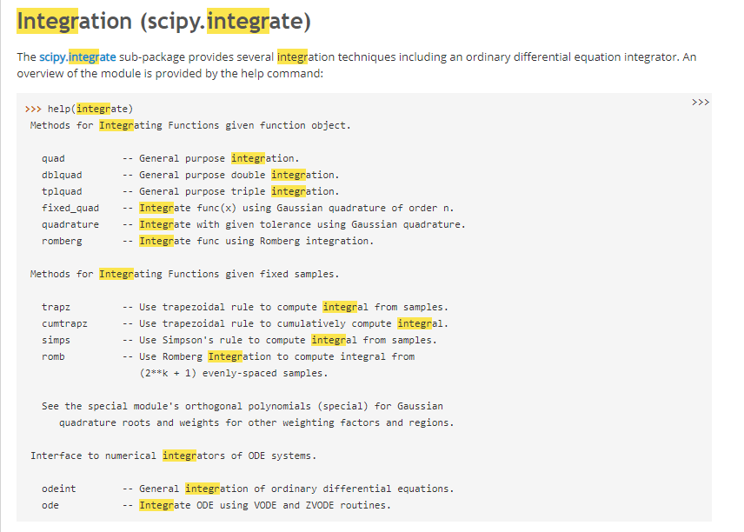
Python—Scipy---Numerical Integral
數值定積分(Numerical Definite Integration) :
積分方法介紹
Reference: https://docs.scipy.org/doc/scipy/reference/tutorial/integrate.html?highlight=integr

Slide 81
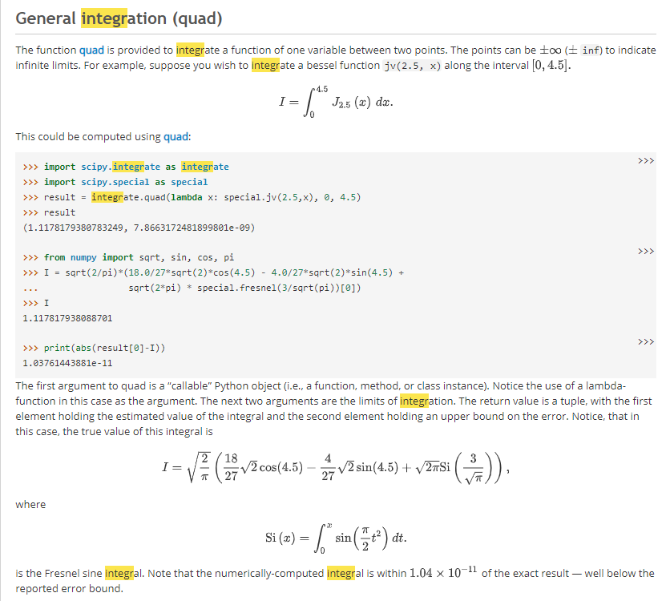
Python—Scipy---Numerical Integral
數值定積分(Numerical Definite Integration) : 一般函數積分,常用數值積分函數 quad

Slide 82
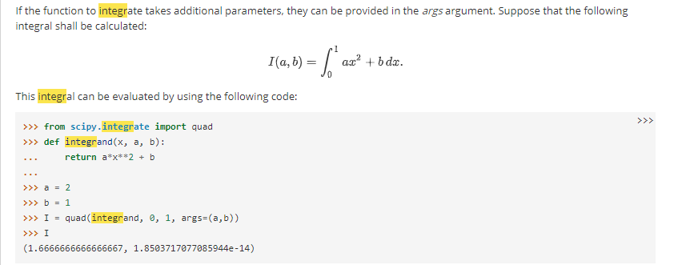
Python—Scipy---Numerical Integral
數值定積分(Numerical Definite Integration) : 含有兩個參數以上的積分

Slide 83
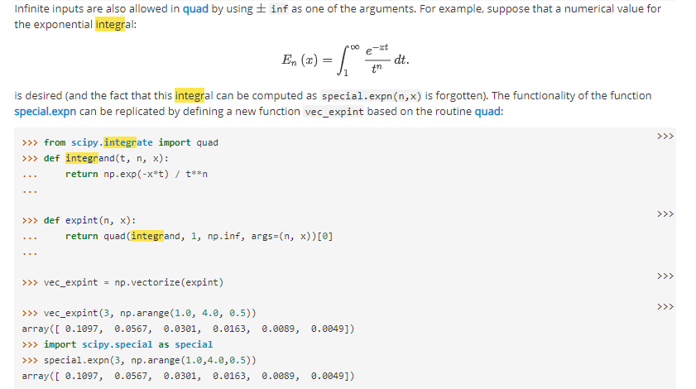
Python—Scipy---Numerical Integral
數值定積分(Numerical Definite Integration) : 有無限大的upper bound or lowee bound

Slide 84
Python—Scipy---FFT
Fast Fourier Transform (FFT) : 使用scipy.fft模組
<Reference> :
https://docs.scipy.org/doc/scipy/reference/tutorial/fft.html
Discrete Fourier Transform (DFT) :
Inverse Discrete Fourier Transform (IDFT) :
$$X\left[k\right]=\sum_{n=0}^{N−1}{x[n]e^{−j2πk\frac{n}{N}}}$$
$$x\left[n\right]=\frac{1}{N}\sum_{n=0}^{N−1}{X[k]e^{j2πn\frac{k}{N}}}$$
FFT只是DFT中所提出的快速演算法, 為一個Butterfly的結構 <FFT Reference>:
https://www.wikiwand.com/zh-tw/%E5%BA%93%E5%88%A9%EF%BC%8D%E5%9B%BE%E5%9F%BA%E5%BF%AB%E9%80%9F%E5%82%85%E9%87%8C%E5%8F%B6%E5%8F%98%E6%8D%A2%E7%AE%97%E6%B3%95

Slide 85
Python—Scipy---FFT
Fast Fourier Transform (FFT) : 使用scipy.fft中的fft
Inverse Fast Fourier Transform (IFFT) : 使用scipy.fft中的ifft
>>> from scipy.fft import fft, ifft
>>> import numpy as np
>>> x = np.array([1.0, 2.0, 1.0, -1.0, 1.5])
>>> print('The data x is ‘, x)
>>> y = fft(x)
>>> print('The FFT of x is ‘ , y)
>>> y_inv = ifft(y)
>>> print('The inverse FFT of y is ',y_inv)
Result of FFT and IFFT

Slide 86
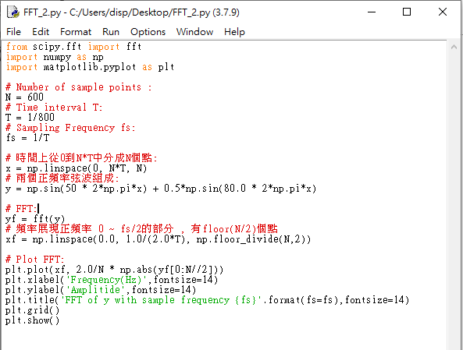
Python—Scipy---FFT
FFT中如果頻率成分皆為正數的話(不會有倒置現象):
<Example> :
$Sample Frequency=\frac{1}{Time Interval}$
$$f_{s}=\frac{1}{T}$$
Program.0 . 2
<Print函數字串格式化Reference (.format)> :
https://blog.techbridge.cc/2019/05/03/how-to-use-python-string-format-method/

Slide 87
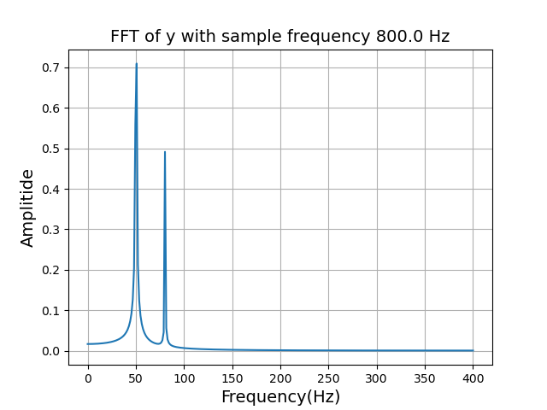
Python—Scipy---FFT
上述Program. 0. 2的結果圖Result.0.2 :
50 Hz
$x∈[0,N×T]$，T is time interval
$$y=\sin\left(50×2πx\right)+0.5sin⁡(80×2πx)$$
80 Hz
Result.0 . 2

Slide 88
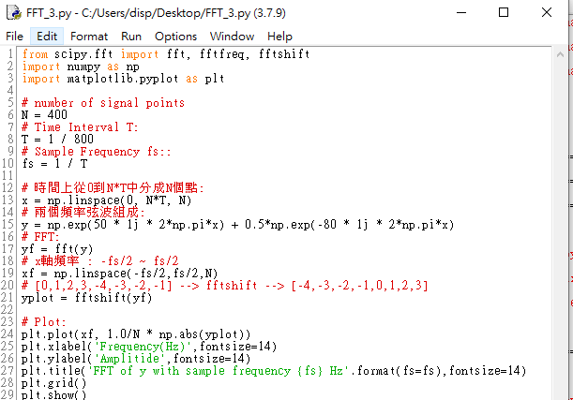
Python—Scipy---FFT
FFT中如果頻率成分有負數的話(會有倒置現象): 必須使用fftshift
$Sample Frequency=\frac{1}{Time Interval}$
$$f_{s}=\frac{1}{T}$$
Program.0 . 3
<Print函數字串格式化Reference (.format)> :
https://blog.techbridge.cc/2019/05/03/how-to-use-python-string-format-method/

Slide 89
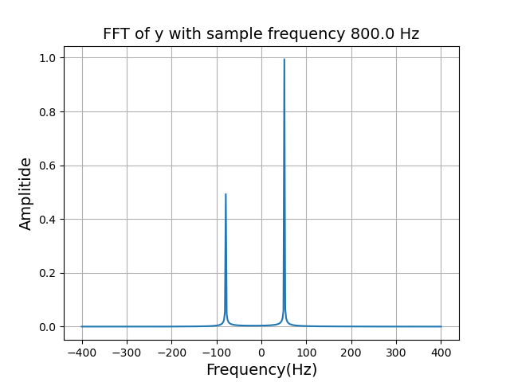
Python—Scipy---FFT
上述Program. 0. 3的結果圖Result.0.3 :
50 Hz
$x∈[0,N×T]$，T is time interval
$$y=\exp\left(j×50×2πx\right)+0.5exp⁡(j×(−80)×2πx)$$
Result.0 . 3
-80 Hz

Slide 90
Python—Scipy---STFT
<Reference>:
https://docs.scipy.org/doc/scipy/reference/generated/scipy.signal.stft.html#scipy.signal.stft
<Ex.1> :
from scipy import signal
import matplotlib.pyplot as plt
import numpy as np
fs = 0.4*1e4 #取樣頻率fs
N = 1e5 #時間軸點數N
amp = 2 * np.sqrt(2) #振幅
$$\#fs≥2×訊號頻寬$$
$\#instantaneous frequency= \frac{1}{2π}\frac{d∅\left(t\right)}{dt},∅\left(t\right)為$訊號相位(phase)
time = np.arange(N) / float(fs)
x = amp * np.sin(2*np.pi*3e1*(time**2))
[f, t, Zxx] = signal.stft(x, fs , nfft = 500 ,nperseg=500) # nperseg代表分成多少段來計算
# nfft代表取多少FFT點數 ,通常nfft=nperseg
# f為頻率軸 ; t為時間軸 ; Zxx為所算時頻分析矩陣
C=1e3
cm = plt.cm.get_cmap('gray')
plt.pcolormesh(t, f, np.abs(Zxx)/np.max(np.abs(Zxx))*C, cmap=cm, shading='gouraud')
plt.title('STFT Magnitude')
plt.ylabel('Frequency [Hz]')
plt.xlabel('Time [sec]')
plt.show()
$$\# x(time)=2\sqrt{2}sin⁡(2π∙30∙{time}^{2})$$
# 預設使用Hanning window

Slide 91
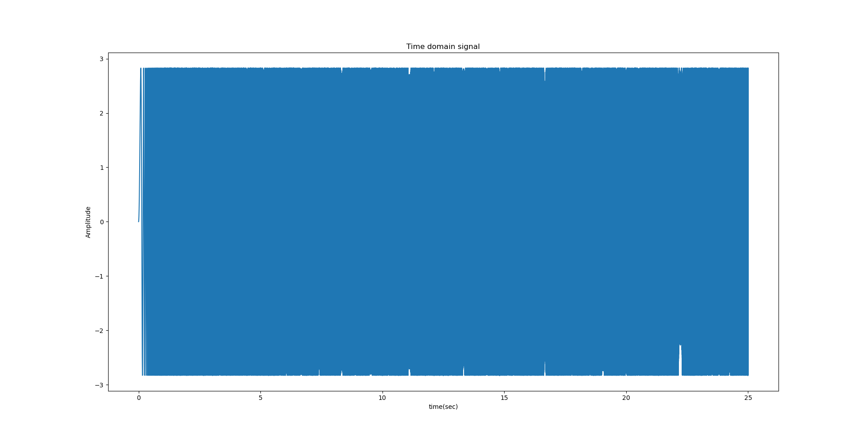
Python—Scipy---STFT
<Ex.1>:時域結果圖一個密密麻麻的震盪函數:
$$x(time)=2\sqrt{2}sin⁡(2π∙30∙{time}^{2})$$
plt.figure(2)
plt.plot(time,x)
plt.title('Time domain signal')
plt.xlabel('time(sec)')
plt.ylabel('Amplitude')
plt.show()

Slide 92
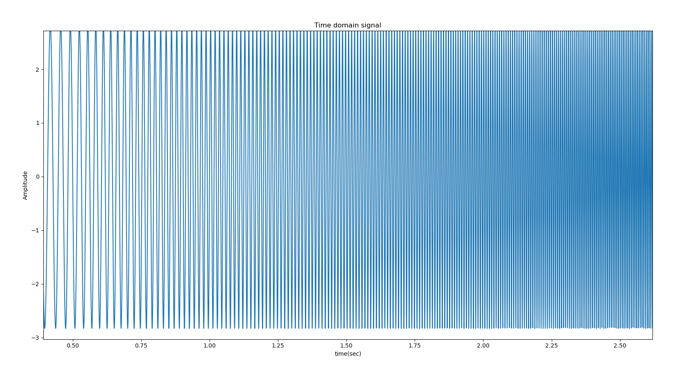
Python—Scipy---STFT
<Ex.1>:時域放大之後為一個密密麻麻的震盪函數:
$$x(time)=2\sqrt{2}sin⁡(2π∙30∙{time}^{2})$$

Slide 93
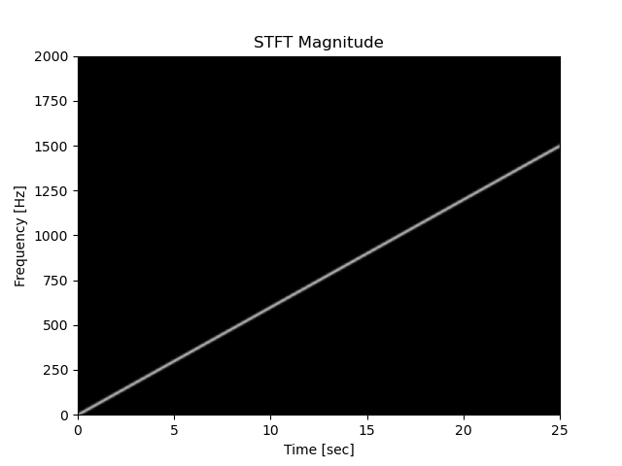
Python—Scipy---STFT
$$x(time)=2\sqrt{2}sin⁡(2π∙30∙{time}^{2})$$
<Ex.1>:STFT時頻分析結果圖:
$$instantaneous frequency=\frac{1}{2π}\frac{d(2π∙30∙{time}^{2})}{d(time)}=60∙time$$
Linear

Slide 94
Python—Scipy---STFT
<Ex.2> :
from scipy import signal
import matplotlib.pyplot as plt
import numpy as np
fs = 1.45*1e4 #取樣頻率fs
N = 1e5 #時間軸點數N
amp = 2 * np.sqrt(2) #振幅
$$\#fs≥2×訊號頻寬$$
$\#instantaneous frequency= \frac{1}{2π}\frac{d∅\left(t\right)}{dt},∅\left(t\right)為$訊號相位(phase)
time = np.arange(N) / float(fs)
x = amp * np.exp(-1j*2*np.pi*3e1*(time**3))
N_fft = 1024
win = signal.gaussian(N_fft , std=35)
[f, t, Zxx] = signal.stft(x, fs,window=win , nfft = N_fft , return_onesided=False , nperseg= N_fft ) # nperseg代表分成多少段來計算
# nfft代表取多少FFT點數 ,通常nfft=nperseg
# f為頻率軸 ; t為時間軸 ; Zxx為所算時頻分析矩陣
C=1e3
cm = plt.cm.get_cmap('gray')
plt.pcolormesh(t, f, np.abs(Zxx)/np.max(np.abs(Zxx))*C, cmap=cm, shading='gouraud')
plt.title('STFT Magnitude')
plt.ylabel('Frequency [Hz]')
plt.xlabel('Time [sec]')
plt.show()
$$\# x(time)=2\sqrt{2}exp⁡(−j2π∙30∙{time}^{3})$$
#G$aussian window : 使用N_fft點$,並設定標準差為35
#因Input訊號是Complex, 經過FFT是Two-sided訊號,
所以必須把return_onesided設為False

Slide 95
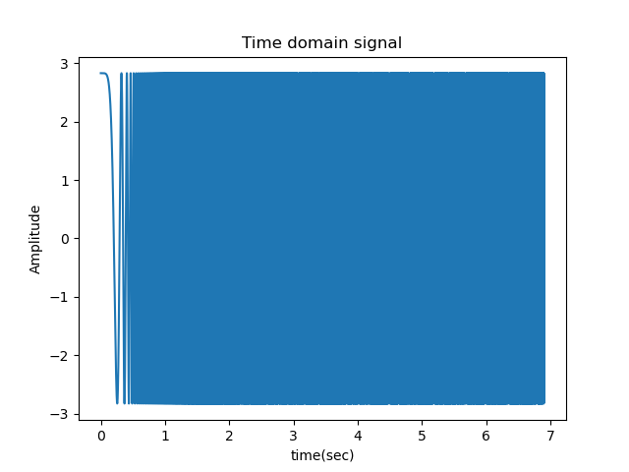
Python—Scipy---STFT
$$x(time)=Real\{2\sqrt{2}exp\left(−j2π∙30∙{time}^{3}\right)\}$$
<Ex.2>:時域結果圖一個密密麻麻的震盪函數:
plt.figure(2)
plt.plot(time,x)
plt.title('Time domain signal')
plt.xlabel('time(sec)')
plt.ylabel('Amplitude')
plt.show()

Slide 96
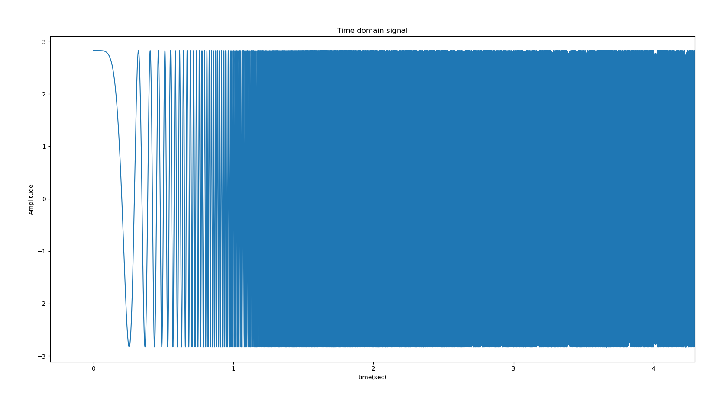
Python—Scipy---STFT
$$x(time)=Real\{2\sqrt{2}exp\left(−j2π∙30∙{time}^{3}\right)\}$$
<Ex.2>:時域放大之後為一個密密麻麻的震盪函數:

Slide 97
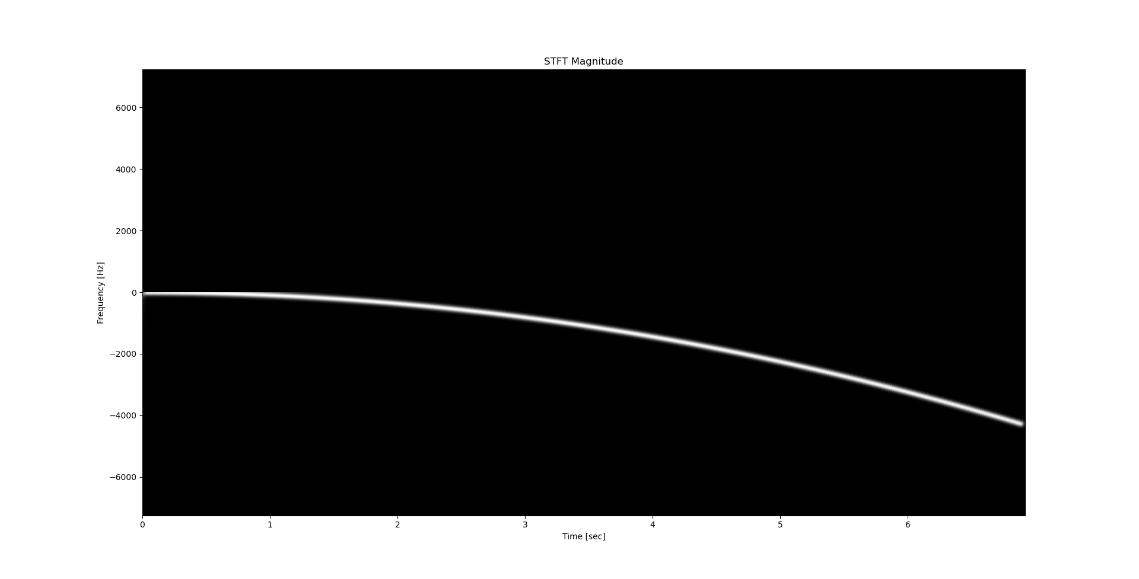
Python—Scipy---STFT
$$x(time)=2\sqrt{2}exp⁡(−j2π∙30∙{time}^{3})$$
<Ex.2>:STFT時頻分析結果圖:
$$instantaneous frequency=\frac{1}{2π}\frac{d(−2π∙30∙{time}^{3})}{d(time)}=90∙{time}^{2}$$
Parabola

Slide 98
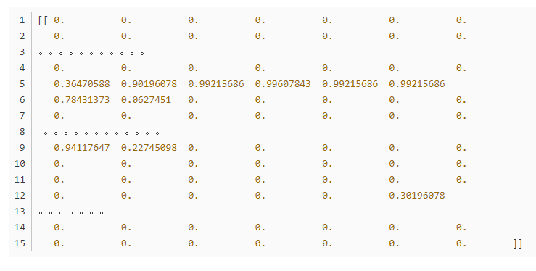
Python—Scipy---Load and Save mat.
mat.檔是MatLab儲存矩陣資料的一種格式
讀取(read) mat.檔: 使用scipy.io中的模組loadmat
>>> import scipy.io as sio
>>> matfn = r'\home\weiliu\workspace\python\matlab\data_cv.mat'
>>> data = sio.loadmat(matfn)
>>> print data[‘A’] # 找尋data_cv.mat中的A矩陣
>>>
data_cv.mat的路徑
顯示A矩陣的值,其資料型態為
'numpy.ndarray’, 為numpy的矩陣格式

Slide 99
Python—Scipy---Load and Save mat.
寫入(write) mat.檔:
>>> import scipy.io as sio
>>> import numpy as np
>>> x = np.array( [1, 2, 3] )
>>> y = np.array( [4, 5, 6] )
>>> z = np.array( [7, 8, 9] )
>>> sio.savemat('saveddata.mat', {'x': x,'y': y,'z': z})
將x,y,z分別寫入saveddata.mat檔,之後打
開saveddata.mat檔就會顯示x , y , z
saveddata.mat的文件內容如下:
x = [1;2;3]
y = [4;5;6]
z = [7;8;9]
<Reference> :
https://blog.csdn.net/breeze5428/article/details/41725153
https://blog.csdn.net/google19890102/article/details/45672305

Slide 100
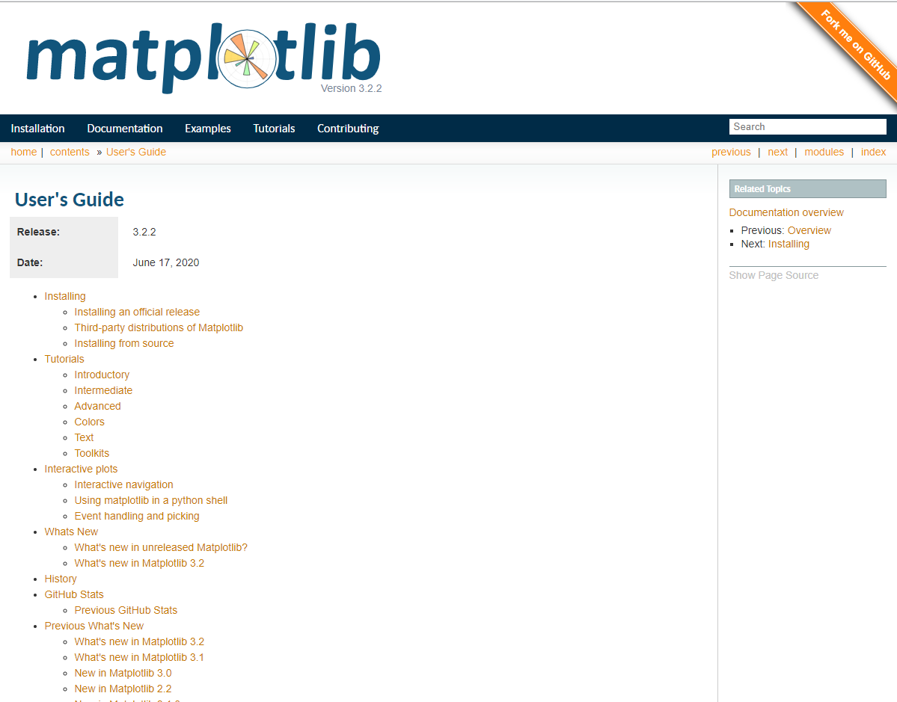
Python—Matplotlib
Matplotlib (Math Plot Library) : Python 中知名的繪圖套件之一。其他繪圖系統如seaborn（
針對Pandas的繪圖）也是由 Matplotlib封裝而成。
Reference : https://matplotlib.org/3.2.2/users/index.html
可從這搜尋Matplotlib的任一函數或功能

Slide 101
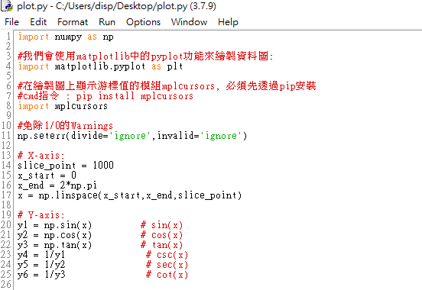
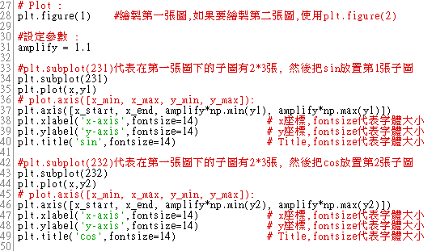
Python—Matplotlib ---繪圖
matplotlib.pyplot (使用此模組繪圖) :
mplcursors (可在資料圖上顯示游標值)(模組都要透過pip安裝)
(在cmd的python 路徑下打入指令 pip install mplcursors)
Program.1

Slide 102
Python—Matplotlib ---繪圖
Program.1.cont.

Slide 103
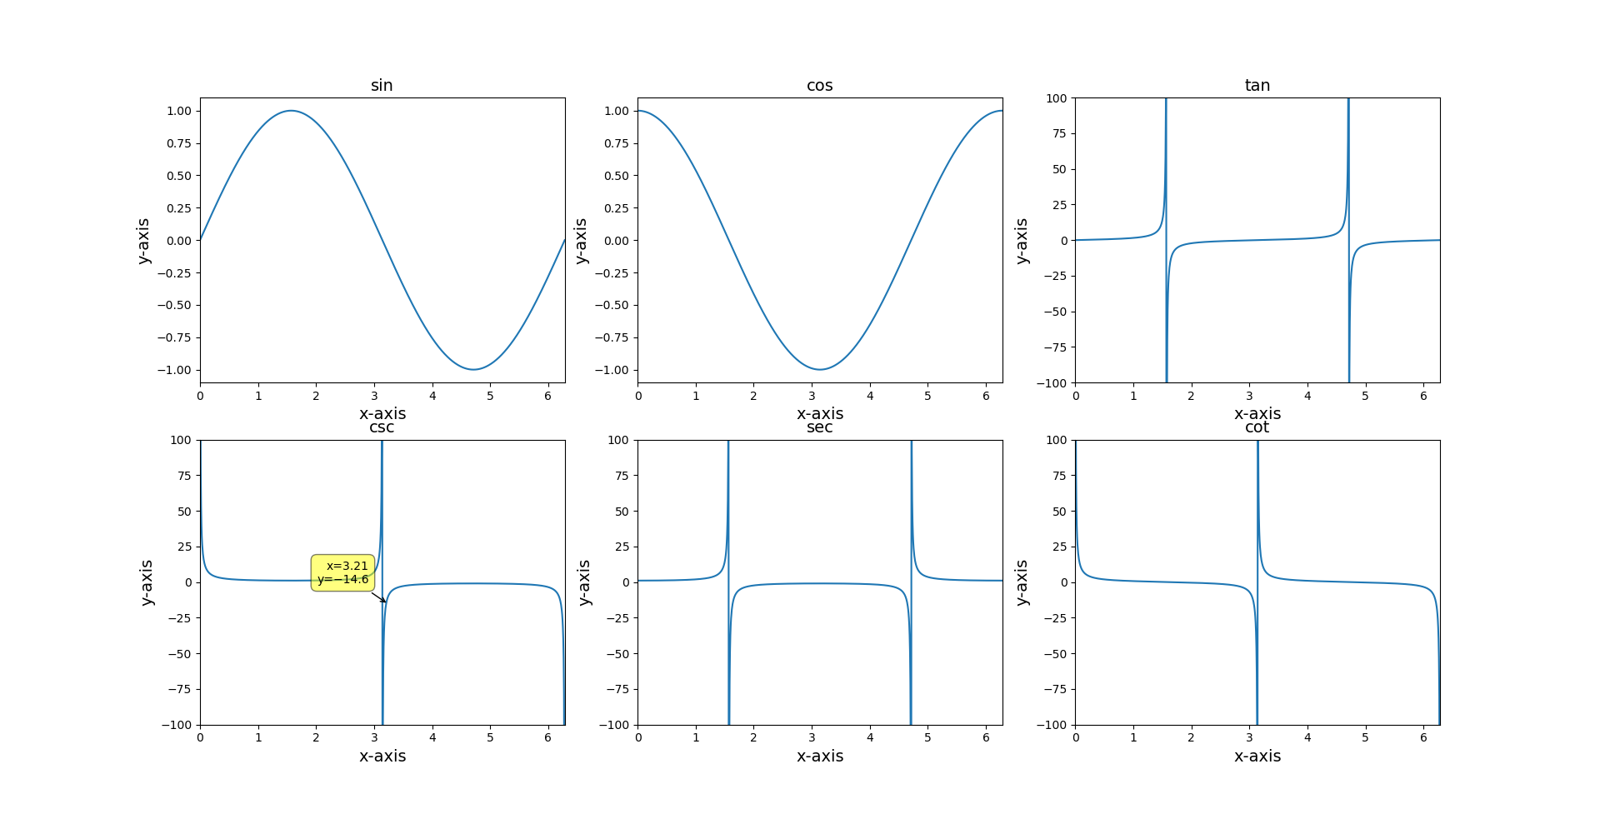
Python—Matplotlib ---繪圖
上述Program.1執行結果Result.1 :
游標(Cursors) (使用模組mplcursors)
Result.1

Slide 104
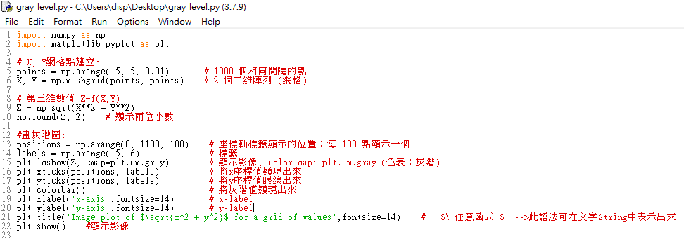
Python—Matplotlib--- 灰階圖顯示Method.1---imshow
使用plt.imshow(Z, cmap=plt.cm.gray)顯示灰階圖 Z=f(X,Y) :
<Reference>: https://matplotlib.org/3.3.1/api/_as_gen/matplotlib.pyplot.imshow.html
Program.2

Slide 105
Python—Matplotlib--- 灰階圖顯示Method.1---imshow
上述程式Program.2執行結果Result.2 :
Result.2

Slide 106
Python—Matplotlib---灰階圖顯示Method.2--pcolormesh
使用plt.pcolormesh(time , fre , Z(time,fre), cmap= plt.cm.get_cmap('gray’) , shading=‘gouraud’)
顯示灰階圖 Z=f(time,fre) :
<Reference>: https://matplotlib.org/3.1.1/api/_as_gen/matplotlib.pyplot.pcolormesh.html
<Ex> : 請參考丁建均教授時頻分析課程的HW
使圖形平滑化
import numpy as np
from scipy.fft import fft
import matplotlib.pyplot as plt
dt = 0.05
df = 0.05
B=1
t = np.arange(0,30,dt)
f = np.arange(-5,5,df)
f1=3
f2=1
f3=2
interval0 = [1 if(i<10) else 0 for i in t]
interval1 = [1 if(i>=10 and i<20) else 0 for i in t]
interval2 = [1 if(i>=20) else 0 for i in t]
x = np.cos(2*np.pi*f1*t)* interval0 + np.cos(2*np.pi*f2*t) * interval1 + np.cos(2*np.pi*f3*t)*interval2
Spec : $tε\left[0:dt:30\right)$ , 請參考丁建均教授時頻分析課程的HW
f$ε\left[−5:df,5\right)$
$$f\left(t\right)=\left\{\begin{aligned}\cos\left(6πt\right), 0≤t<10 \\ \cos\left(2πt\right), 10≤t<20 \\ \cos\left(4πt\right), 20≤t≤30\end{aligned}\right.$$

Slide 107
Python—Matplotlib---灰階圖顯示Method.2--pcolormesh
m0 = np.around(f/df)
n0 = np.around(t/dt)
len_m = int(np.floor(len(m0)/2))
N = int(np.around(1/df/dt))
Q = int(np.around(B/dt))
x1 = np.append(np.append(np.zeros([1,Q]),x),np.zeros([1,Q]))
y = np.zeros([len(f),len(n0)],dtype=complex)
for i in range(0,len(n0)):
if i==0:
x1_q = np.append(np.append(np.zeros([1,Q]),x[1:Q+i+1]),np.zeros([1,N-2*Q]))
x1_m = dt*fft(x1_q)
y[:,i] = np.exp(1j*2*np.pi*(Q-n0[i])*m0/N)*np.append(x1_m[N-len_m-1:len(x1_m)-1],x1_m[0:len_m])
else:
y[:,i] = y[:,i-1] - x1[i-1]*np.exp(-1j*2*np.pi*(i-Q-2+n0[0])*m0/N)*dt + x1[i+2*Q]*np.exp(-1j*2*np.pi*(i+Q-1+n0[0])*m0/N)*dt
因為index的資料型態必須為int, 在後續
放入index的時候才可以不會跑出錯誤
因為經過F.F.T的資料型態為complex,
在後續計算式必須用complex的資料型態來計算
請參考丁建均教授之時頻分析課程第4章之Page.99 ~ Page.101
(Topic : FFT-based method)

Slide 108
Python—Matplotlib---灰階圖顯示Method.2--pcolormesh
cm = plt.cm.get_cmap('gray')
C = 5000
y_norm = np.abs(y)/np.max(np.abs(y))*C
plt.pcolormesh(t, f, y_norm, cmap = cm, shading='gouraud')
plt.axis([np.min(t),np.max(t),0,np.max(f)])
plt.title('STFT Magnitude')
plt.ylabel('Frequency [Hz]')
plt.xlabel('Time [sec]')
plt.show()
Normalized , 放大倍率 = C
設定軸的大小值
plt.axis([x軸最小值 , x軸最大值 , y軸最小值 , y軸最大值])

Slide 109
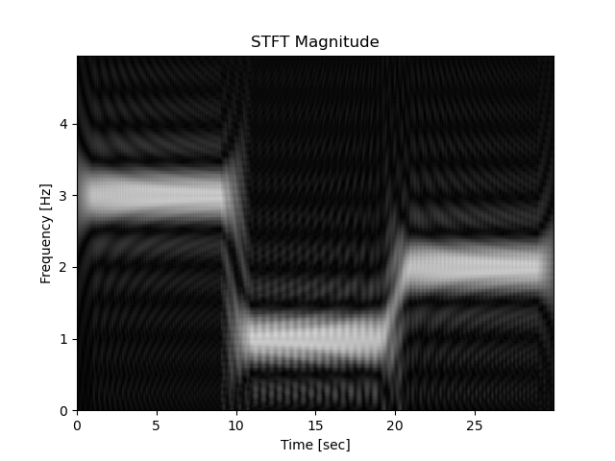
Python—Matplotlib---灰階圖顯示Method.2--pcolormesh
結果圖(Result) :
$$f\left(t\right)=\left\{\begin{aligned}\cos\left(6πt\right), 0≤t<10 \\ \cos\left(2πt\right), 10≤t<20 \\ \cos\left(4πt\right), 20≤t≤30\end{aligned}\right.$$

Slide 110
Python — Jupyter
Jupyter ： 一個很輕量級、很好上手的 Web-base 寫 Python 的介面，是資料
分析領域中非常熱門的寫程式介面。
安裝方式 : 在命令提示字元cmd介面進入python pip路徑並打入
pip install jupyter
打開方式 : 在命令提示字元cmd介面打入 jupyter notebook ，即可打開
<Reference>:
https://jupyter-notebook.readthedocs.io/en/stable/
https://jupyter.org/documentation

Slide 111
Python — Jupyter---介面介紹
New → Python 3
可打開一個New file
Jupyter介面

Slide 112
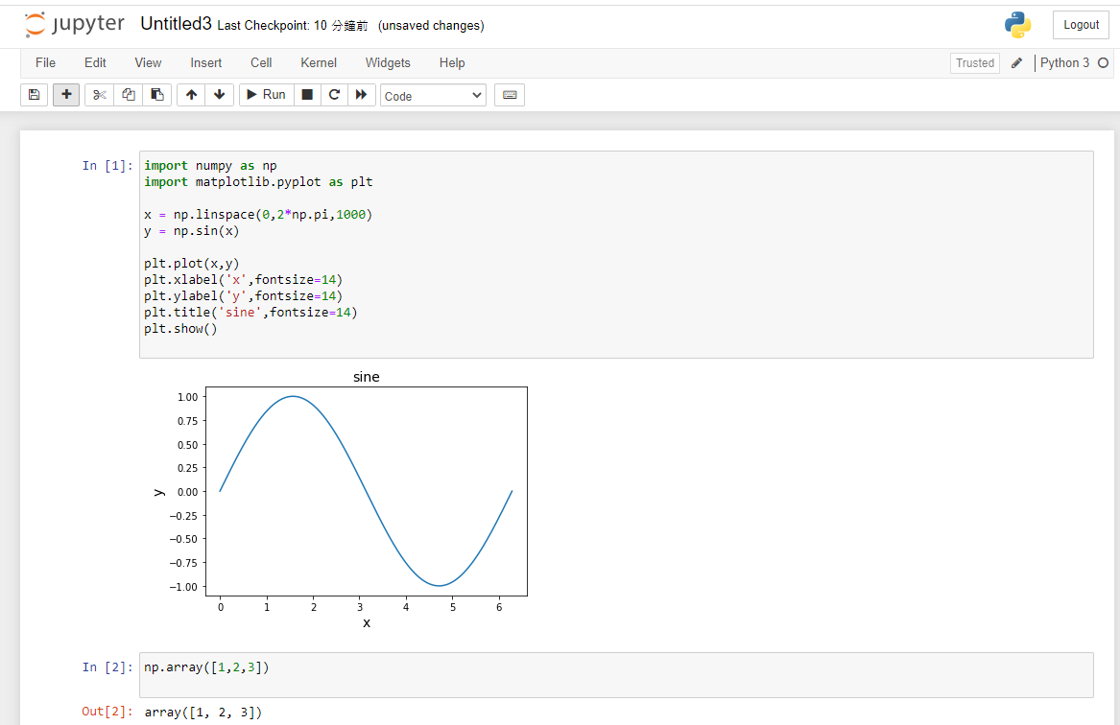
Python — Jupyter---介面介紹
Cell 1
快捷鍵 :
Enter : 某一塊cell的下一行
Shift+Enter : Run目前的程式cell, 並
建立下一塊cell
Cell Output 1
Cell 2
Cell Output 2
編寫程式的介面,每一個cell都可以Run

Slide 113
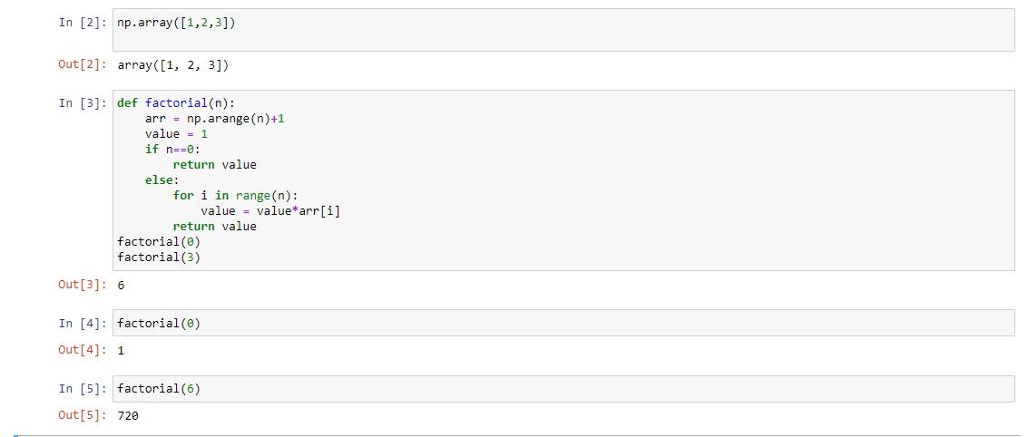
Python — Jupyter---介面介紹
Cell 2
Cell Output 2
Cell 3
Cell Output 3
Cell 4
Cell Output 4
Cell 5
Cell Output 5
編寫程式的介面,每一個cell都可以Run

Slide 114
Python — Jupyter---介面介紹
點選標題可
重新命名
重新命名

Slide 115
Python — Jupyter---介面功能
<Reference> :
https://medium.com/python4u/jupyter-notebook%E5%AE%8C%E6%95%B4%E4%BB%8B%E7%B4%B9%E5%8F%8A%E5%AE%89%E8%A3%9D%E8%AA%AA%E6%98%8E-b8fcadba15f

Slide 116
Python — Jupyter---介面功能
<Reference> :
https://medium.com/python4u/jupyter-notebook%E5%AE%8C%E6%95%B4%E4%BB%8B%E7%B4%B9%E5%8F%8A%E5%AE%89%E8%A3%9D%E8%AA%AA%E6%98%8E-b8fcadba15f

Slide 117
Python — Jupyter---介面功能
<Reference> :
https://medium.com/python4u/jupyter-notebook%E5%AE%8C%E6%95%B4%E4%BB%8B%E7%B4%B9%E5%8F%8A%E5%AE%89%E8%A3%9D%E8%AA%AA%E6%98%8E-b8fcadba15f

Slide 118
Python — Jupyter---介面功能
<Reference> :
https://medium.com/python4u/jupyter-notebook%E5%AE%8C%E6%95%B4%E4%BB%8B%E7%B4%B9%E5%8F%8A%E5%AE%89%E8%A3%9D%E8%AA%AA%E6%98%8E-b8fcadba15f

Slide 119
Python — Jupyter---介面功能
<Reference> :
https://medium.com/python4u/jupyter-notebook%E5%AE%8C%E6%95%B4%E4%BB%8B%E7%B4%B9%E5%8F%8A%E5%AE%89%E8%A3%9D%E8%AA%AA%E6%98%8E-b8fcadba15f

Slide 120
Python — Jupyter---介面功能
可下載轉換成許多語言格式

Slide 121
Python — Jupyter---快捷鍵
常用快捷鍵參考 :
快捷鍵 | 說明
Ctrl + Enter | 執行目前cell
Alt + Enter | 執行目前cell，在其下插入新cell
Shift + Enter | 執行目前cell，到下一個cell
Enter | 轉入編輯cell模式
Ctrl + M | 轉入命令模式 (跳出編輯cell模式)
Y | 單元轉入Code狀態
M | 單元轉入註解#狀態
R | 單元轉入raw狀態
A | 在目前cell上面插入新cell
B | 在目前cell下面插入新cell
<Reference> : https://www.itread01.com/content/1547103635.html

Slide 122
Python — Jupyter---快捷鍵
常用快捷鍵參考 :
快捷鍵 | 說明
X | 剪下選中的cell
C | 複製選中的cell
Shift + V | 複製完選中的cell並貼到上方cell
V | 複製完選中的cell並貼到下方cell
Shift + M | 合併選中的cell
Z | 恢復刪除的最後一個cell
D+D (連續快速按兩次D) | 刪除選中的cell
Ctrl + S | 存檔
PageUp | 跳到開頭第一段cell
PageDown | 跳到末尾最後一段cell
<Reference> : https://www.itread01.com/content/1547103635.html

Slide 123
Python — Jupyter and Shell---比較表
 | 優點 | 缺點
Jupyter | 有相當整齊漂亮的排版頁面,可直接使用快捷鍵功能 可轉成很多資料格式, 像是PDF , LaTex , .py , html…. 有很多個別獨立執行的cell, 每個cell都是可獨立執行的程式塊, 因此不用特別建立一個New file來撰寫 | 快捷鍵功能已固定,需記好怎麼按 需透過pip install jupyter → jupyter notebook來安裝 , 安裝過程稍為久些
Python Shell | 與一般的程式語言介面相近,比較習慣 安裝python後立即可使用 | 頁面排版單調,且需要額外設定快捷鍵功能 本身只有.py檔案,無法轉乘其他格式 只有一個介面可執行一個程式塊,若要再執行另外一個程式塊,必須再開啟另一個New File

Slide 124
Python — Pandas
pandas：Pandas 納入了標準的數據模型，並且提供高效率操作大
型數據所需的工具。Pandas能夠使 Python 輕易地做到很多 excel
數據分析的功能。
Pandas主要有兩種資料結構 : Series(串列)、DataFrame(資料框)
Reference :
https://pandas.pydata.org/docs/user_guide/index.html#user-guide
http://yltang.net/tutorial/dsml/8/

Slide 125
Python — Pandas---Series
Series(串列) : 類似一維陣列，包含一系列同質性的資料值與相對的資料標籤 (Label)，後者稱為 Series 的「索引」(Index)：pd.Series
Code :
import numpy as np
import pandas as pd
s = pd.Series( np.array( [1,7,4] ) ) #自動設定Index
print(s)
資料值 :
>>> s.values
>>> array( [1,7,4] )
索引值 :
>>> s.index
>>> RangeIndex(start=0, stop=3, step=1)
Result :
修改索引值index :
>>> s.index = ['張三', '李四', '王五']
>>> print(s)
>>> 張三 1
李四 7
王五 4
dtype: int32
0 1
1 7
4
dtype = int32
Index
所輸入的串列 [1,7,4]

Slide 126
Python — Pandas---Series
自訂字串Series索引 :
Code :
import numpy as np
import pandas as pd
s = pd.Series( np.array( [1,7,4] ) , index=['Arthur' , 'Jason' , 'Emily'] ) #自訂Index
print(s)
Result :
資料值 : s.values
>>> s.values
>>> array( [1,7,4] )
索引值 : s.index
>>> s.index
>>> Index(['Arthur', 'Jason', 'Emily'], dtype='object')

Slide 127
Python — Pandas---Series
Series運算 : 索取想要的標籤label
Code :
import numpy as np
import pandas as pd
s = pd.Series( np.array( [1,7,4] ) , index=['Arthur' , 'Jason' , 'Emily'] ) #自訂Index
print(s)
以標籤label索取資料 :
>>> s['Arthur']
>>> 1
多個標籤label索取資料 :
>>> s[ ['Arthur' , 'Jason' , 'Emily'] ]
>>> Arthur 1
Jason 7
Emily 4
dtype: int32

Slide 128
Python — Pandas---Series
Series運算 : 關係運算、算術運算、函式運算、函式運算、字典運算
Code :
import numpy as np
import pandas as pd
s = pd.Series( np.array( [1,7,4] ) , index=['Arthur' , 'Jason' , 'Emily'] ) #自訂Index
print(s)
關係運算:
>>> s[s>3]
>>> Jason 7
Emily 4
dtype: int32
#將Series中Values>3
的資料取出
算術運算:
>>> s*3
>>> Arthur 3
Jason 21
Emily 12
dtype: int32
#將Series中Values乘以3
函式運算:
>>> np.square(s)
>>> Arthur 1
Jason 49
Emily 16
dtype: int32
#將Series中Values平方
字典運算:
>>> 'Arthur' in s
>>> True
>>> 'Kevin' in s
>>> False
#判斷Series中是否有此
索引index

Slide 129
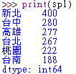
Python — Pandas---Series
Series運算 : 建立自己的Series
Code :
import numpy as np
import pandas as pd
population = {'新北':400, '台中':280, '高雄':277, '台北':267, '桃園':222, '台南':188}
sp1 = pd.Series(population)
print(sp1)
cities = ['台中', '台南', '彰化']
sp2 = pd.Series(population, index=cities)
print(sp2)
Result :
可在建立 Series 時，一併提供標籤參數，資料會
依標籤排序， 無標籤者，資料值為 NaN

Slide 130
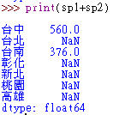
Python — Pandas---Series
Series運算 : 兩串列進行運算
Code :
import numpy as np
import pandas as pd
population = {'新北':400, '台中':280, '高雄':277, '台北':267, '桃園':222, '台南':188}
sp1 = pd.Series(population)
cities = ['台中', '台南', '彰化']
sp2 = pd.Series(population, index=cities)
print(sp1+sp2)
Result :
兩個 Series 進行運算時，標籤相同者才進行
運算，標籤無法配對者成為遺漏值NaN

Slide 131
Python — Pandas---Series
Series運算 : 串列命名
Code :
import numpy as np
import pandas as pd
population = {'新北':400, '台中':280, '高雄':277, '台北':267, '桃園':222, '台南':188}
sp1 = pd.Series(population)
替Series命名 :
sp1.name = 'population'
>>> print(sp1)
>>> 新北 400
台中 280
高雄 277
台北 267
桃園 222
台南 188
Name: population, dtype: int64
替index命名 :
sp1.index.name = 'Cities'
>>> print(sp1)
>>> Cities
新北 400
台中 280
高雄 277
台北 267
桃園 222
台南 188
dtype: int64

Slide 132
Python — Pandas---Series
Series運算 : 新增Seires :
Code :
import numpy as np
import pandas as pd
population = {'新北':400, '台中':280, '高雄':277, '台北':267, '桃園':222, '台南':188}
sp1 = pd.Series(population)
sp1['澎湖'] = 100
print(sp1)
Result : print(sp1)
增加澎湖此列

Slide 133
Python — Pandas---Series
Series運算 : 刪除Seires : s.drop
Code :
import numpy as np
import pandas as pd
population = {'新北':400, '台中':280, '高雄':277, '台北':267, '桃園':222, '台南':188}
sp1 = pd.Series(population)
print(sp1)
print(sp1.drop(['新北', '高雄']))
Result : print(sp1)
Result : print(sp1.drop(['新北', '高雄']))
刪除新北、高雄兩列

Slide 134
Python — Pandas---Series
Series索引:
Code :
import pandas as pd
s = pd.Series(np.arange(4), index=['a', 'b', 'c', 'd'])
print(s)
Result :
>>> s['b'] # 標籤索引
>>> 1
>>> s[1] # 整數索引, s[1]代表index=1的值
>>> 1
>>> s[2:4] # 連續整數切片
>>>
>>> s['b':'c'] # 連續標籤切片 (包含最後一項)
>>>
>>> s[[1, 3]] # 不連續整數切片
>>>
>>> s['b':'c'] = 5 # 連續標籤切片並設值
>>>
>>> s[s<2] # 取出值符合條件者
>>>

Slide 135
Python — Pandas---DataFrame
DataFrame 是一個資料表，包含列與欄，兩者都有索引，各欄
可以有不同的資料型態，相當於2維的Series : pd.DataFrame
Code :
import pandas as pd
data = {'城市':['台北', '台北', '高雄', '高雄'],
'年份':[2019, 2020, 2019, 2020],
'人口數(萬) ':[280, 282, 262, 263]}
DF = pd.DataFrame(data)
print(DF)
資料值 : Numpy的二維陣列結構
>>> DF.values
>>> array([ ['台北', 2019, 280],
['台北', 2020, 282],
['高雄', 2019, 262],
['高雄', 2020, 263] ],
dtype=object)
Result :
colums
索引值 :
>>> DF.index
>>> RangeIndex(start=0, stop=4, step=1)
index

Slide 136
Python — Pandas---DataFrame
DataFrame欄位、列位設定 :
Code :
import pandas as pd
data = {'城市':['台北', '台北', '高雄', '高雄'],
'年份':[2019, 2020, 2019, 2020],
'人口數(萬)':[280, 282, 262, 263]}
DF = pd.DataFrame(data, columns=['年份','城市','人口數(萬)'] , index=['一', '二', '三', '四'])
print(DF)
columns
Result :
欄索引 :
>>> DF.columns
>>> Index(['年份', '城市', '人口數(萬)'], dtype='object')
index
列索引 :
>>> DF.index
>>> Index(['一', '二', '三', '四'], dtype='object')

Slide 137
Python — Pandas---DataFrame
DataFrame新增欄位並給值:
Code :
import pandas as pd
data = {'城市':['台北', '台北', '高雄', '高雄'],
'年份':[2019, 2020, 2019, 2020],
'人口數(萬)':[280, 282, 262, 263]}
DF = pd.DataFrame(data, columns=['年份', '城市', '人口數(萬)' , '負債'] , index=['一', '二', '三', '四'])
DF['負債'] = np.arange(1000, 1400, 100)
print(DF)
Result :
columns
index

Slide 138
Python — Pandas---DataFrame
DataFrame刪除欄位、列位:
Code :
import pandas as pd
data = {'城市':['台北', '台北', '高雄', '高雄'],
'年份':[2019, 2020, 2019, 2020],
'人口數(萬)':[280, 282, 262, 263]}
DF = pd.DataFrame(data, columns=['年份', '城市', '人口數(萬)' , '負債'] , index=['一', '二', '三', '四'])
DF['負債'] = np.arange(1000, 1400, 100)
print(DF)
Result :
columns
刪除欄位 :
>>> DF.drop ( ['人口數(萬)','負債'], axis='columns')
>>>
index
刪除列位 :
>>> DF.drop ( ['一', '三'], axis='index')
>>>

Slide 139
Python — Pandas---DataFrame
DataFrame運算:
Code :
import pandas as pd
data = {'城市':['台北', '台北', '高雄', '高雄'],
'年份':[2019, 2020, 2019, 2020],
'人口數(萬)':[280, 282, 262, 263]}
DF = pd.DataFrame(data, columns=['年份','城市','人口數(萬)'] , index=['一', '二', '三', '四'])
DF['負債'] = DF['人口數(萬)'] *100
DF['北部'] = (DF['城市']=='台北’)
print(DF)
DF_T = DF.T # Transpose
print(DF_T)
Result : print(DF)
columns
Result : print(DF_T)
columns
年份 城市 人口數(萬) 負債 北部
一 2019 台北 280 28000 True
二 2020 台北 282 28200 True
三 2019 高雄 262 26200 False
四 2020 高雄 263 26300 False
年份 2019 2020 2019 2020
城市 台北 台北 高雄 高雄
人口數(萬) 280 282 262 263
負債 28000 28200 26200 26300
index
index

Slide 140
Python — Pandas---DataFrame
DataFrame索引:
Code :
import pandas as pd
DF = pd.DataFrame(np.arange(16).reshape((4, 4)), index=['台北', '台中', '台南', '高雄'], columns=['一', '二', '三', '四'])
print(DF)
Result :
>>> DF['二'] #以標籤取欄
>>>
>>> DF[['二', '四']] # 以不連續欄標籤切片 (欄))
>>>
>>> DF[:2] # 以連續整數切片 (列)
>>>
>>> DF[DF<5] = 0 # 資料符合條件者設值
>>>

Slide 141
Python —read and write Excel .CSV
Read and Write CSV檔(Excel儲存格式)有兩種方法 :
<Method.1> : 使用import pandas as pd (需透過pip install pandas安裝), pandas讀取
到的資料結構是一個Series 或 DataFrame
Reference : https://ithelp.ithome.com.tw/articles/10193421
<Method.2> : 使用import csv (此為python本身就具有的模組,不用特地利用
pip install來安裝) , csv本身讀取到的資料結構是串列list
Reference : https://ithelp.ithome.com.tw/articles/10203129
https://blog.gtwang.org/programming/python-csv-file-reading-and-writing-tutorial/
標準庫(不用透過pip install來安裝) : os , sys , time , csv……
Python
額外庫(需透過pip install來安裝) : numpy , sympy , pandas , matplotlib , scipy , jupyter , cv2 , soundfile , sounddevice , tensorflow , pytorch , sciKit-learn , keras …….

Slide 142
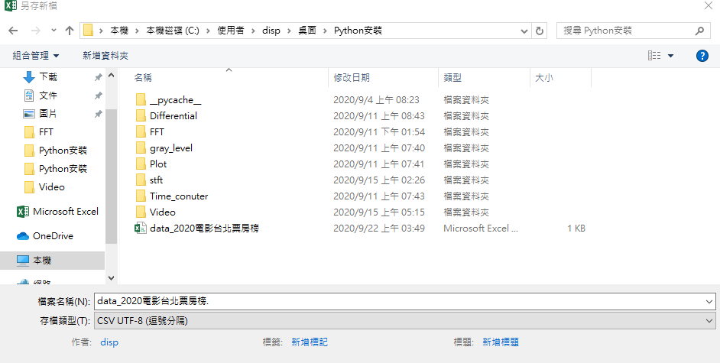
Python — Pandas---read and write Excel.CSV
Read CSV (Excel的一種格式檔) : pd.read_csv
檔案路徑\檔案名稱
import pandas as pd
file_path = r'C:\Users\disp\Desktop\Python安裝\data_2020電影台北票房榜.csv'
df = pd.read_csv(file_path) #讀取Excel的 csv檔 ,記得這邊要存成CSV UTF-8格式 ,因為pandas使用此格式編碼
# df (DataFrame)為pandas讀取二為資料的資料結構
記得儲存此格式,不然會有Error

Slide 143
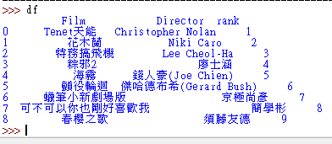
Python — Pandas---read and write Excel.CSV
Read CSV (Excel的一種格式檔)
Result :
DataFrame的預設Index
Run Code : DataFrame資料結構
data_2020電影台北票房榜.csv

Slide 144
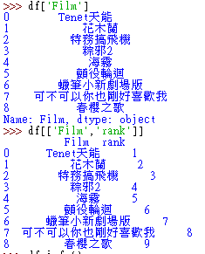
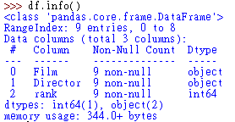
Python — Pandas---read and write Excel.CSV
Read讀取CSV資料後,可用一些指令觀看此資料的型態 :
檔案路徑\檔案名稱
import pandas as pd
file_path = r'C:\Users\disp\Desktop\Python安裝\data_2020電影台北票房榜.csv'
df = pd.read_csv(file_path) #讀取Excel的 csv檔 ,記得這邊要存成CSV UTF-8格式 ,因為pandas使用此格式編碼
# df (DataFrame)為pandas讀取二為資料的資料結構
可以看到上面顯示了有哪些columns、大小和資料類型等等 :
df.info()
單筆資料選取 : df['Film']
多筆資料選取 : df[ ['Film','rank'] ]
可列出data的列數與行數: df.shape

Slide 145
Python — Pandas---read and write Excel.CSV
Read讀取CSV資料後,插入(insert)新資料:
檔案路徑\檔案名稱
import pandas as pd
file_path = r'C:\Users\disp\Desktop\Python安裝\data_2020電影台北票房榜.csv'
df = pd.read_csv(file_path) #讀取Excel的 csv檔 ,記得這邊要存成CSV UTF-8格式 ,因為pandas使用此格式編碼
# df (DataFrame)為pandas讀取二為資料的資料結構
原本只有3欄(column=0,1,2) , 在column=3(第4欄)加入新的column : “Film type”
共有9列電影, 列出9個種類電影的種類
資料新增: df.insert(3,column="Film_type",value=["Action","Adventure","Action","Horror","Drama","Thriller","Animation","Romance","Animation"])

Slide 146
Python — Pandas---read and write Excel.CSV
Write CSV (Excel的一種格式檔) : df.to_csv
讀取的檔案路徑\檔案名稱
import pandas as pd
file_path = r'C:\Users\disp\Desktop\Python安裝\data_2020電影台北票房榜.csv'
df = pd.read_csv(file_path) #讀取Excel的 csv檔 ,記得這邊要存成CSV UTF-8格式 ,因為pandas使用此格式編碼
# df (DataFrame)為pandas讀取二為資料的資料結構
df.insert(3,column="Film_type",value=["Action","Adventure","Action","Horror","Drama","Thriller","Animation","Romance","Animation"])
write_path = r'C:\Users\disp\Desktop\Python安裝\output.csv'
df.to_csv(write_path, index=False, encoding='utf-8')
寫入的檔案路徑\檔案名稱
如果要避免Python的預設index (0,1,2…),可在此加入False,輸出檔案就不會顯示欲設index
編碼模式為csv的utf-8

Slide 147
Python — Pandas---read and write Excel.CSV
Write CSV (Excel的一種格式檔) :
在所儲存的路徑中有一個output.csv, 可打開來看 :
Python輸出的CSV檔案是以亂碼輸出,因此看到的會是亂七八糟的亂碼
output.csv

Slide 148
Python — Pandas---read and write Excel.CSV
Write CSV (Excel的一種格式檔) : df.to_csv
重新打開output.csv來看看 :
讀取的檔案路徑\檔案名稱
import pandas as pd
file_path = r'C:\Users\disp\Desktop\Python安裝\output.csv'
df = pd.read_csv(file_path) #讀取Excel的 csv檔 ,記得這邊要存成CSV UTF-8格式 ,因為Python使用此格式編碼
# df (DataFrame)為pandas讀取二為資料的資料結構
print(df)
讀取原output.csv檔,其內容顯示仍是一樣

Slide 149
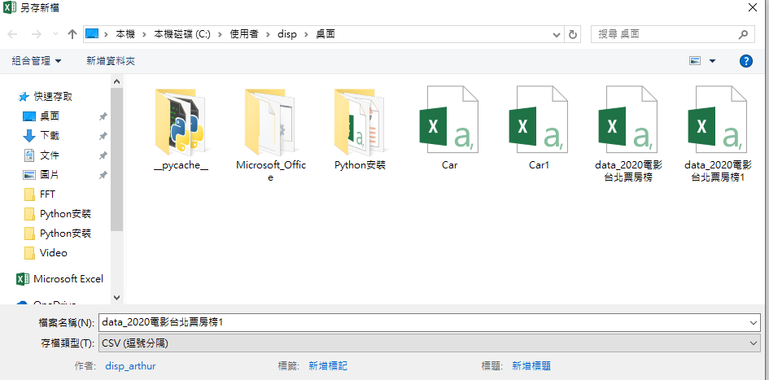
Python — csv---read and write Excel.CSV
藉由import csv來做read csv動作 : csv.reader
檔案路徑\檔案名稱
import csv
file_path = r'C:\Users\disp\Desktop\Python安裝\data_2020電影台北票房榜1.csv'
#讀取Excel的 csv檔 ,記得這邊要存成CSV格式 ,因為import csv使用此格式編碼
with open(file_path) as f:
myCsv = csv.reader(f)
headers = next(myCsv) #知道其資料每一欄所代表的類別
for row in myCsv:
print(row)
print('headers為',headers)
<note>:
for row in myCsv:
print(row)
可用以下方式替代
ROW = [ row for row in myCsv ]
print(ROW)
列出每一個在csv檔內的row
<note>:
1. import csv讀取Excel格式 : .csv
2. pandas讀取Excel格式 : .csv utf-8
記得儲存此格式,不然會有Error

Slide 150
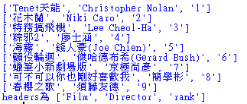
Python — csv---read and write Excel.CSV
藉由import csv來做read csv動作 :
Result :
Run Code : list資料結構
print('headers為',headers)
data_2020電影台北票房榜1.csv

Slide 151
Python — csv---read and write Excel.CSV
若要列出某一列資訊 : 這個方法需要特定知道索取資訊位在哪一行位置
檔案路徑\檔案名稱
import csv
file_path = r'C:\Users\disp\Desktop\Python安裝\data_2020電影台北票房榜1.csv'
#讀取Excel的 csv檔 ,記得這邊要存成CSV格式 ,因為import csv使用此格式編碼
with open(file_path) as f:
myCsv = csv.reader(f)
col_0 = [col[0] for col in myCsv]
print(col_0)
<note>:
[col[0] for col in myCsv]
是一個迴圈結構 , 列出第1行的資料, 並存成list結構 [ ]
#列第一行(index=0)的資訊
第一行是Film資訊,是一個list資料結構 , 比如要索取’花木蘭’ , 可使用col_0[1] , 花木蘭位於list的第2個位置(index=1) , 但這個方法需要特定知道索取資訊位在哪一行位置
如何藉由打入'Film'後,即可找到Film的資料 ?
使用字典(dictionary)模式

Slide 152
Python — csv---read and write Excel.CSV
轉成字典(dictionary)模式: csv.DictReader
檔案路徑\檔案名稱
import csv
file_path = r'C:\Users\disp\Desktop\Python安裝\data_2020電影台北票房榜1.csv'
#讀取Excel的 csv檔 ,記得這邊要存成CSV格式 ,因為import csv使用此格式編碼
with open(file_path) as f:
myCsv = csv.DictReader(f)
ROW = [row for row in myCsv]
print(ROW)
<note>:
[ row for row in myCsv ]
是一個迴圈結構 , 列出每1列的資料, 並存成list結構 [ ]
#列出每一列的資訊
OrderedDict([(‘Film’, ‘Tenet天能’), (‘Director’, ‘Christopher Nolan’), (‘rank’, ‘1’)]) 代表電影:天能 , 導演 : Christopher Nolan ; 排名 : 1
>>> ROW[0] #第一個電影(index=0)
>>> OrderedDict([('Film', 'Tenet天能'), ('Director', 'Christopher Nolan'), ('rank', '1’)])
>>> ROW[1] #第二個電影(index=1)
>>> OrderedDict([('Film', '花木蘭'), ('Director', 'Niki Caro'), ('rank', '2')])

Slide 153
Python — csv---read and write Excel.CSV
藉由字典搜尋Film :
檔案路徑\檔案名稱
import csv
file_path = r'C:\Users\disp\Desktop\Python安裝\data_2020電影台北票房榜1.csv'
#讀取Excel的 csv檔 ,記得這邊要存成CSV格式 ,因為import csv使用此格式編碼
with open(file_path) as f:
myCsv = csv.DictReader(f)
Film = [col['Film'] for col in myCsv]
print(Film )
#搜尋Film資訊
print(Film)
>>> Film[0] #第一個電影(index=0)
>>> 'Tenet天能’
>>> Film[3] #第四個電影(index=3)
>>> '粽邪2'

Slide 154
Python — csv---read and write Excel.CSV
藉由字典搜尋Director :
檔案路徑\檔案名稱
import csv
file_path = r'C:\Users\disp\Desktop\Python安裝\data_2020電影台北票房榜1.csv'
#讀取Excel的 csv檔 ,記得這邊要存成CSV格式 ,因為import csv使用此格式編碼
with open(file_path) as f:
myCsv = csv.DictReader(f)
Director = [col['Director'] for col in myCsv]
print(Director )
#搜尋Director資訊
print(Director)
>>> Director[2] #第三個導演(index=3)
>>> 'Lee Cheol-Ha’
>>> Director[7] #第八個導演(index=7)
>>> '簡學彬'

Slide 155
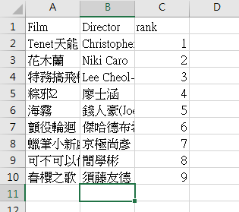
Python — csv---read and write Excel.CSV
藉由import csv來做write csv動作 : csv.writer
新增一列 :
檔案路徑\檔案名稱
import csv
file_path = r'C:\Users\disp\Desktop\Python安裝\data_2020電影台北票房榜1.csv'
#讀取Excel的 csv檔 ,記得這邊要存成CSV格式 ,因為import csv使用此格式編碼
rows_new = ['密弒直播', '威爾韋韋尼克(Will Wernick) ',10] #所新增的一列
with open(file_path,'a') as f:
writer = csv.writer(f)
writer.writerow(rows_new)
原本csv檔
新增一列的csv檔

Slide 156
Python — csv---read and write Excel.CSV
藉由import csv來做write csv動作 : csv.writer
寫入新的csv檔案:
存取檔案路徑\檔案名稱
import csv
save_path = r'C:\Users\disp\Desktop\Output_csv.csv'
#寫入成Output_csv.csv,記得這邊要存成CSV格式 ,因為import csv使用此格式編碼
#二維串列 :
table = [
['Film','Director','rank'],
['密弒直播','威爾韋韋尼克(Will Wernick)',10],
['教會','羅蘭約菲(Roland Joffe)',11],
['初心','黃程瀚',12]
]
with open(save_path, 'w' newline= ' ') as f:
writer = csv.writer(f)
# 寫入二維表格
writer.writerows(table)
#這裡在開啟csv檔案時加上了newline = ‘’參數,這是為了讓資料中包含的換行字元可以被正確解析 , 所以建議在讀取csv檔案時都固定加入這個參數

Slide 157
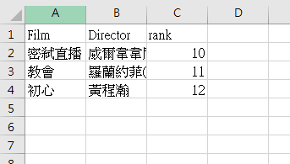
Python — csv---read and write Excel.CSV
藉由import csv來做write csv動作 : csv.writer
寫入新的csv檔案: Result :
Output_csv.csv

Slide 158
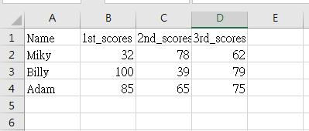
Python — csv---read and write Excel.CSV
Example : 假設有一筆資料，有三位同學各有三個分數，分別計算其最高分(high)、最低分(Low)以及平均分數(Average)
以下為Excel 資料表格CSV :

Slide 159
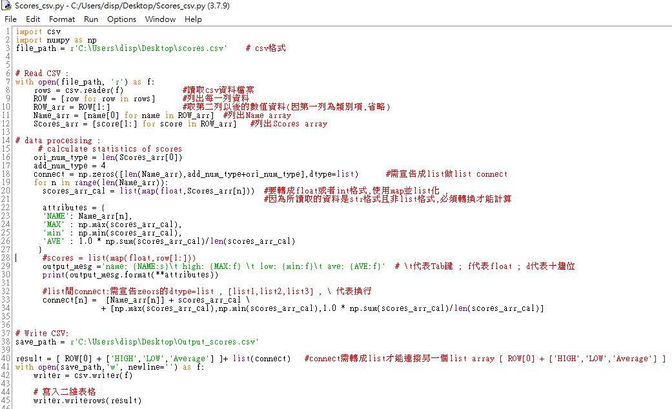
Python — csv---read and write Excel.CSV
讀取、中間資料處理、寫入的例子 : Program.1—import csv
Data Processing:
要注意每個資料結構宣告成
什麼型態,才能做相等運算

Slide 160
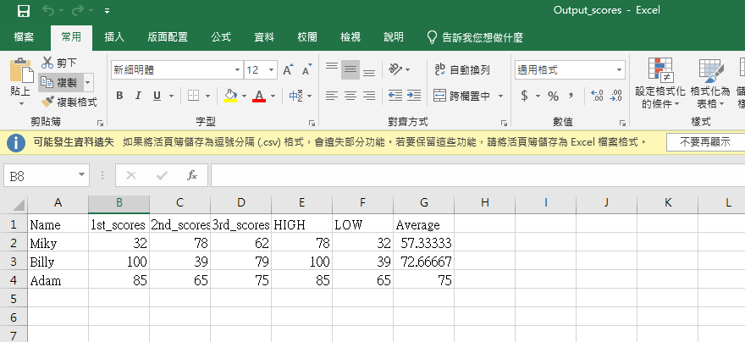
Python — csv---read and write Excel.CSV
Program.1—import csv之結果 :
Line.30執行結果
Line.45執行結果

Slide 161
Python — csv and pandas---比較表
 | 優點 | 缺點
import csv | Write出來的檔案不會有亂碼產生 | 功能較少,較不完備
pandas | Write出來會有亂碼產生 | 功能最多,完善

Slide 162
Python —Tensorflow
Tensorflow是一個開源軟體庫，用於各種感知和語言理解任務的機器學習。跑模擬的方式分成CPU or GPU
Tensorflow based on CPU : 適合跑小數據的模擬運算
Tensorflow based on GPU : 適合跑大數據的模擬運算

Slide 163
Python —Tensorflow
安裝Tensorflow建議使用安裝教學的方法一 : Anaconda 此為集合模組懶人包, 並幫你設置好路徑 , 建構不同版本的虛擬環境非常方便
若使用方法二的pip安裝,則會遇到許多版本不相容的問題，而且要另外打入很多複雜指令來完成，比起用Anaconda親民性介面難用很多，因此不建議使用pip

Slide 164
Python —Tensorflow

Slide 165
Python —Tensorflow

Slide 166
Python —Tensorflow

Slide 167
Python —Tensorflow

Slide 168
Python —Tensorflow

Slide 169
Python —Tensorflow
pip造成版本不相容問題

Slide 170
Python —Tensorflow
Tensorflow based on gpu安裝過程 :
需要套件 : CUDA , CUDNN , NVIDIA驅動程式 , Anaconda

Slide 171
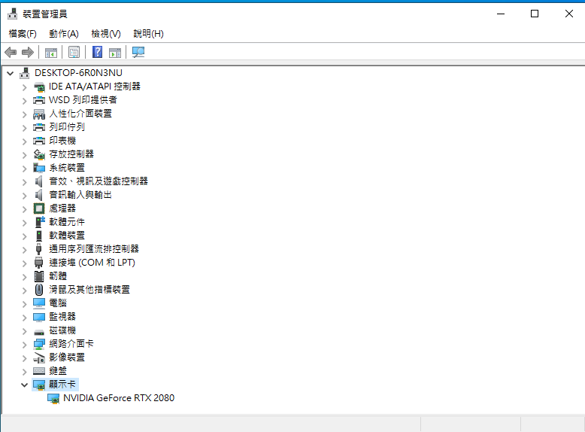
Python —Tensorflow
如何知道自己顯卡種類 : 搜尋 “裝置管理員” →顯示卡

Slide 172
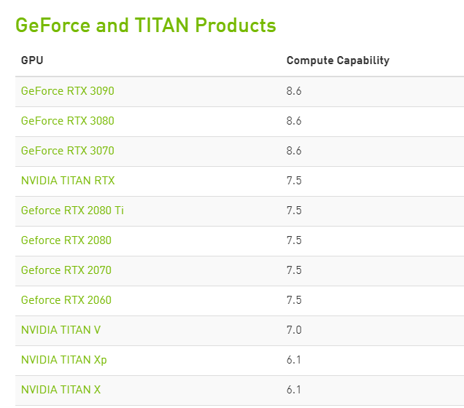
Python —Tensorflow
@CUDA對應的安裝版本 :

